Slide 1
TABLE DES MATIÈRES
GUIDE DE RÉFÉRENCES TECHNIQUES du Milieu de travail GC
INTRODUCTION
PRÉAMBULE
SPÉCIFICATIONS GÉNÉRALES ET BUREAUX À AIRES OUVERTES
ACCESSIBILITÉ
APERÇU DE LA TECHNOLOGIE
POSTE DE TRAVAIL
CAPSULE DE TRAVAIL
SALLE DE CONCENTRATION
SALLE D’ÉTUDE
CAPSULE DE CONCENTRATION
POINT DE TRANSITION
CABINE TÉLÉPHONIQUE
POINT DE DISCUSSION
ENCLAVE ZONE D’ÉQUIPE
SALON
SALLE DE TRAVAIL
SALLE DE PROJET
SALLE DE RÉUNION MOYENNE
GRANDE SALLE DE RÉUNION
CUISINETTE
SALLE DE MIEUX-ÊTRE
SALLE D’ÉQUIPEMENT ZONE DE RANGEMENT PERSONNEL
RANGEMENT PARTAGÉ
DÉCHETS ET RECYCLAGE
RESSOURCES
PRIMAIRE INDIVIDUEL ET OUVERT
PRIMAIRE INDIVIDUEL ET FERMÉ
SECONDAIRE INDIVIDUEL
COLLABORATIF OUVERT
COLLABORATIF FERMÉ
LOCAUX DE SOUTIEN
RESSOURCES

Slide 2
INTRODUCTION
PRÉAMBULE
Le Guide de références techniques du Milieu de travail GC est un document qui décrit les différents points de travail qui font partie du Guide de conception du Milieu de travail GC. Le présent document devrait être consulté pour tout projet d’aménagement ou de modernisation en parallèle avec le Guide de conception du Milieu de travail GC et les Normes d’aménagement en milieu de travail du gouvernement du Canada. Il renferme notamment des pratiques exemplaires sur la dimension des points de travail, des conseils de planification, des conseils sur l’accessibilité, des données techniques et leur application, ainsi que des représentations visuelles.
Le Milieu de travail GC est une stratégie applicable au milieu de travail conçue pour mieux soutenir une fonction publique très performante qui accueille l’innovation, la transformation et le renouvellement continu. Les espaces visent à donner le choix, à encourager la collaboration, à tirer profit de la technologie et à entretenir une culture d’autonomie et de bien-être. Des solutions d’ameublement comprenant une alimentation et des technologies intégrées seront incorporées dans l’ensemble du milieu de travail.
Le présent guide est destiné à servir de référence technique afin de diriger les exigences en matière de conception d’un nouveau Milieu de travail GC. Ce fondement d’exigences techniques devrait être appliqué de concert avec les exigences des clients ainsi que les normes, les politiques; incluant mais non limité au codes du bâtiment, aux codes de l’électricité nationaux, provinciaux et municipaux et normes d’accessibilité (CAN/CSA B651) en vigueur. Il devrait être lu conjointement avec les Normes d’aménagement en milieu de travail du gouvernement du Canada, le Guide de conception du Milieu de travail GC, la liste de contrôle de la conception du Milieu de travail GC, le Cahier de planification du Milieu de travail GC et la Référence technique pour la conception des immeubles de bureaux. Consulter la section Ressources pour obtenir des liens vers ces documents.
Il est important de souligner qu’avec la mise en œuvre de l’aménagement du Milieu de travail GC et du mobilier standard typique du milieu de travail GC (mise à jour venir), la densité d’occupation peut différer des estimations d’origine concernant la conception de l’immeuble de base. Le concepteur doit s’assurer que les systèmes mécaniques et électriques de base de l’immeuble ont la capacité nécessaire pour répondre à des demandes supplémentaires. Pour ce faire, il faut adopter une vision globale de l’immeuble plutôt que de prendre en considération uniquement le projet individuel dans l’immeuble.

Slide 3
INTRODUCTION
SPÉCIFICATIONS GÉNÉRALES ET BUREAUX À AIRES OUVERTES
Spécifications générales et aires ouvertes de bureaux : les spécifications détaillées dans la présente section constituent les exigences de base pour la conception d’un Milieu de travail GC, à moins d’indication contraire dans les spécifications particulières au point de travail.
SPÉCIFICATIONS GÉNÉRALES
ÉLECTRICITÉ
Lorsque des prises au sol sont requises, l’utilisation de circuits d’alimentation sous les moquettes est recommandée pour limiter autant que possible la perforation des surfaces.
Fournir des prises électriques et des interrupteurs pour un usage général partout conformément au Code national du bâtiment et aux versions actuelles des normes CSA C22.2 n 42 et CSA C22.2 nº 111-2010 (15).
ÉCLAIRAGE
Éclairage de l’immeuble de base.
Fournir des niveaux d’éclairage appropriés selon les exigences du Code national du bâtiment. Consultez aussi la Norme sur l’immeuble de base du Milieu de travail GC.
Éclairement et rapport de luminance et article 8.12.9.2 Intensité d’éclairement des espaces intérieurs.
Si possible, fournir un éclairage d’accentuation à intensité réglable par l’utilisateur dans les points de travail.
MÉCANIQUE
Chauffage, climatisation et ventilation de l’immeuble de base.
La circulation d’air doit correspondre à la densité d’occupation.
Si possible, envisager de prévoir une commande automatique afin de réduire la climatisation et la ventilation à l’aide d’un mode veille lorsque les locaux fermés sont inoccupés.
Conduits de transfert insonorisés en forme de U ou de Z pour cloison pleine hauteur (de dalle à dalle entrecoupée du plafond suspendu).
ACOUSTIQUE
Envisagez d’utiliser des solutions architecturales intérieures comme des panneaux muraux ou des cloisons pour définir l’espace et contrôler les lignes de vue. Ces solutions absorbent également le son, aidant à créer différentes zones acoustiques (calmes pour le travail concentré, interactives pour la collaboration). Elles offrent une séparation visuelle, réduisant les distractions provenant des zones à fort trafic.
AMÉNAGEMENT INTÉRIEUR
Cloisons démontables et/ou sèches avec vitrage, de dalle à dalle entrecoupée du plafond suspendu et de l’isolation (confidentialité des conversations améliorée, ITS d’environ 45).
Murs peints ou non finis selon le fond. Il est possible de limiter l’utilisation de revêtements muraux dans les zones très achalandées lorsque cela est approprié.
Si nécessaire, relocaliser et/ou ajouter des stations de remplissage de bouteilles d’eau et/ou des fontaines en fonction des exigences de planification.
La quincaillerie de la menuiserie préfabriquée doit être en contraste avec les finis de la menuiserie préfabriquée adjacente. S’assurer que les finis de la menuiserie préfabriquée sont exempts de reflets et de motifs marqués.

Slide 4
AUTRES
SPÉCIFICATIONS GÉNÉRALES ET BUREAUX À AIRES OUVERTES (suite)
REVÊTEMENT DE PLANCHER
Si nécessaire, prévoir des systèmes de planchers et des rampes surélevés, un revêtement de sol en résine époxy ou un autre traitement spécial selon les besoins du client.
Habituellement, on installe de la moquette (en rouleau ou en carreaux) dans l’ensemble des bureaux à aires ouvertes, des salles d’étude, des aires de concentration, des salles de travail et de projet, des cabines téléphoniques et des salles de réunion et un revêtement de sol souple en lés ou en carreaux, des tuiles de céramiques ou un revêtement « non fini » dans les salons et les cuisinettes. Tenir compte des espaces adjacents et des transitions entre les finis pour déterminer le fini le plus approprié.
Améliorer l’orientation particulière et la durabilité dans les principales voies de circulation (insertions de moquette) sur au plus 10 % de la superficie des étages, sauf si l’on utilise du tapis en carreaux.
PLAFONDS
Plafond standard de l’immeuble de base (généralement carreaux insonorisants).
Cloisons nécessaires à la conception mécanique ou aux autres contraintes de l’immeuble.
Des cloisons ou d’autres éléments de conception (voir Éléments de conception à la page 44) peuvent être utilisés pour définir ou délimiter des espaces et pour l’orientation particulière.
Fournir des séparateurs en feutre aux plafonds dans les aires ouvertes où des éléments architecturaux de l’immeuble de base sont exposés (poutre à treillis par exemple). Ceux-ci peuvent également être utiles dans les aires où les plafonds sont hauts pour diminuer la transmission du son et améliorer l’acoustique.
PORTES
Les portes des salles fermées peuvent être montées sur charnières ou coulissantes et vitrées, partiellement vitrées ou pleines.
Les portes entièrement vitrées doivent avoir, à une hauteur de 1350 mm à 1500 mm du plancher, des bandes opaques continues de 50 mm qui s’étendent sur toute la largeur des portes et des cloisons.
Une pellicule d’intimité doit être appliquée sur les portes vitrées conformément aux normes et aux codes pertinents.
Prévoir de la quincaillerie supplémentaire, au besoin, pour assurer la durabilité dans les zones très achalandées, p. ex. plaques de poussée-tirée et plaques de protection.

Slide 5
AUTRES
SPÉCIFICATIONS GÉNÉRALES ET BUREAUX À AIRES OUVERTES (suite)
ACCESSIBILITÉ:
Veuillez noter que la liste ci-dessous n’est pas exhaustive. Il est recommandé de se référer au document CSA/ASC B651:23 Conception accessible pour l’environnement bâti pour connaître les normes d’accessibilité minimales obligatoire (Note: Les articles mentionnés ci-dessous provient de la norme CSA/ASC B651:23).
Circulation:
Les diamètres de rotation (2100mm minimum) doivent être fournis en cas de besoin. (Clause 4.1)
Les voies de passage doivent respecter ou dépasser les exigences minimales en matière de largeur. (clause 5.1.1)
Un espace libre au sol est prévu à la fin des voies accessibles. (clause 5.1.2)
Les portes doivent répondent aux exigences minimales en ce qui a trait à la largeur, à l’espace de manœuvre des deux côtés, à la force nécessaire à leur ouverture et fermeture, à la quincaillerie, etc. (clause 5.2)
Un espace libre au sol doit être prévu pour toutes les commandes, tout l’équipement et toutes les installations, c’est-à-dire les interrupteurs, les ouvre-portes à commande assistée, les tableaux blancs, les casiers, les classeurs, etc. (clause 4.3.2)
Généralités:
Les commandes sont accessibles. Les commandes comprennent des éléments tels que les interrupteurs, les verrous des casiers et des classeurs, les poignées des portes et de la menuiserie, les ouvre-portes à commande assistée, etc. (clause 4.3)
S’assurer qu’un dégagement approprié a été fourni. (clause 4.5.1)
S’assurer les objets saillants sont détectables à la canne, ou planifiez de manière à ce qu’ils ne saillent pas. Par exemple, les téléviseurs et les moniteurs fixés au mur, les surfaces fixées à l’arrière des sièges, les trousses de secours fixées au mur, etc. (clause 4.5.2)
S’assurer qu’une attention particulière a été portée sur les obstacles fonctionnels et cognitifs, des intolérances environnementales et de l’acoustique. (Clause 4.7)
Revêtements:
Le film appliqué sur les portes entièrement vitrées, les murs et les impostes doit être conforme aux codes et normes. (clause 5.2.2.10) Remarque: Il est permis d’ajouter un film décoratif à condition de respecter les exigences obligatoires.
Assurez-vous que le contraste de luminance (couleur) a été pris en considération. Par exemple, entre les planchers et les murs, les murs et les cadres de porte, les portes et les cadres de portes, les indicateurs visuels sur les portes et les murs vitrés, les poignées et la surface du fond, les meubles et l’environnement, etc. (Clause 4.2)
S’assurer que les tapis sont conformes. (clause 4.4.3)
Envisager d’utiliser des couleurs qui assurent un contraste ou d’installer des revêtements de sol différents pour séparer visuellement les espaces de soutien de la voie accessible adjacente.
Choisir des finitions/revêtements qui évitent l’éblouissement, par exemple des revêtements mats sur des éléments tels que les tables, les planchers, les panneaux, la signalisation, etc.
Évitez les motifs trop marqués sur des grandes surfaces, c’est-à-dire les murs, le sol, les grands meubles, la menuiserie, etc.

Slide 6
AUTRES
SPÉCIFICATIONS GÉNÉRALES ET BUREAUX À AIRES OUVERTES (suite)
LA SUITE SUR L’ACCESSIBILITÉ:
Points de travail:
De nombreux postes de travail individuels de chaque type doivent être accessibles aux utilisateurs d’appareils d’aide à la mobilité sur roues. Exigences minimales pour les postes de travail individuels soient considérés comme accessibles aux utilisateurs d’appareils d’aide à la mobilité. Les considérations incluent:
Un diamètre de rotation est prévu ainsi qu’un espace pour que les utilisateurs d’appareils d’aide à la mobilité sur roues puissent participer. (clause 4.1)
Hauteur de la surface accessible et dégagement pour les genoux et les orteils prévus, le cas échéant. (Clause 6.7.1)
Un système électrique accessible est à portée de main, le cas échéant (A.2.2).
Tous les espaces de collaborations et les espaces de soutien doivent permettre aux utilisateurs d’appareils d’aide à la mobilitésur roues de participer. Exigences minimales pour les espaces de collaboration soient considérés comme accessibles aux utilisateurs d’appareils d’aide à la mobilité. Les considérations incluent:
Un diamètre de rotation est prévu pour la participation des utilisateurs d’appareils à la mobilité. (Clause 4.1) Remarque: Les diamètres de rotation peuvent être partagés. Remarque: Plus la salle est grande, plus le nombre d’utilisateurs d’appareils d’aide à la mobilité sur roues pouvant participer doit être élevé.
Hauteur de la surface accessible et dégagement pour les genoux et les orteils prévus, le cas échéant. (Clause 6.7.1)
Un système électrique accessible est à portée de main, le cas échéant (A.2.2).
Espace libre au sol pour accéder aux installations, à l’équipement et aux commandes (interrupteurs, tableaux blancs, etc.). (clause 4.3.2)
Remarque: Il faut prévoir des voies de circulation dans les salles fermées,
c’est-à-dire autour des tables de réunion et pour accéder aux installations.
Mobilier et considerations importantes pour la conception d’espaces:
Veuillez offrir une variété de meubles et de moyens de participer.
Considérez l'ajustabilité, l'ergonomie et la flexibilité lors de la sélection des meubles.
Les dégagements pour les genoux et les orteils doivent être pris en compte lors de la sélection des styles de base de table/bureau.
Choisissez des mécanismes électriques pour les tables réglables en hauteur qui sont plus faciles à ajuster.
Assurez-vous que les surfaces de travail et les comptoirs ont des coins et des bords arrondis ou émoussés.
Incluez des options pour gauchers et droitiers ou celles qui offrent les deux.
Considérez comment les tableaux blancs peuvent convenir aux personnes de différentes tailles ainsi que depuis une position assise, c'est-à-dire positionnés verticalement.
Évitez de planifier des points de travail avec le dos des utilisateurs vers un couloir principal.
Assurez-vous qu'il y a de l'espace pour que les chaises peuvent être déplacées (ne doit pas obstruer les voies) lorsqu'un point de travail est occupé par un utilisateur d’appareil d’aide à la mobilité.
Considérez comment maximiser les lignes de vue pour ceux qui bénéficient de la lecture labiale.

Slide 7
INTRODUCTION
APERÇU DE LA TECHNOLOGIE
Le Milieu de travail GC et la vision du gouvernement numérique sont regroupés dans l’initiative du milieu de travail numérique lancée par le Secrétariat du Conseil du Trésor du Canada (SCT), en collaboration avec SPAC et Services Partagés Canada (SPC). L’objectif est de normaliser et d’autoriser la vision du gouvernement numérique dans le contexte du Milieu de travail GC et d’aligner les normes d’aménagement de la technologie vers une commune partagée. Les rôles des trois organismes se définissent comme suit :
Le Secrétariat du Conseil du Trésor du Canada (SCT) appuiera SPAC et SPC dans la mise en œuvre des technologies du Milieu de travail GC au moyen des normes et des instruments politiques pertinents ainsi que des mécanismes et des modèles associés au financement.
Services partagés Canada (SPC) fera ressortir les exigences opérationnelles de l’organisme et élaborera les exigences technologiques connexes. SPC créera des solutions en matière d’infrastructures de technologie qui répondront aux exigences opérationnelles de l’organisme afin de concrétiser la vision du Milieu de travail GC à l’aide d’un modèle commun de milieu de travail numérique. Les solutions technologiques seront regroupées dans des services de TI normalisés, souples, modernes, sécurisés et fiables. SPC travaillera de concert avec le SCT afin d’établir des normes de service et de technologie en matière de TI et d’aider SPAC à fournir la technologie dans le cadre des projets d’aménagement du Milieu de travail GC.
Services publics et Approvisionnement Canada (SPAC) mettra en place la vision du Milieu de travail GC et les exigences opérationnelles des organismes associés. SPAC concevra des bureaux qui répondront aux exigences opérationnelles afin de réaliser la vision du Milieu de travail GC de l’avenir. SPAC et SPC collaboreront afin d’intégrer les solutions technologiques à la conception des installations selon une approche globale.
Le modèle d’aménagement du Milieu de travail GC satisfera aux besoins généraux en matière de milieu de travail des employés du gouvernement du Canada qui travaillent dans un milieu de travail sans fil non assigné et ont besoin de services technologiques collaboratifs et adaptés, en tout temps et partout, dans les domaines de leur milieu de travail (étage, étages multiples, immeuble dans son ensemble). SPC demeure le responsable technique de tous les services technologiques qui sont apportés dans les aménagements du Milieu de travail GC. Les services technologiques et les normes relatives au milieu de travail qui forment la base du modèle d’aménagement du Milieu de travail GC sont rassemblés en fonction des besoins opérationnels dans le cadre d’une posture de sécurité « Protégé B » pour la configuration, l’accessibilité et la conception de l’espace. Les postures de sécurité subséquentes seront élaborées en consultation et en collaboration étroites avec les partenaires et les intervenants. Tous les besoins en matière d’aménagement qui ne font pas partie du modèle d’aménagement du Milieu de travail GC devront être approuvés par la gouvernance du Conseil d’examen de l’architecture intégrée du SCT du gouvernement du Canada pour le financement.

Slide 8
INTRODUCTION
APERÇU DE LA TECHNOLOGIE (suite)
Les exigences, les considérations et les hypothèses liées à la technologie du Milieu de travail GC forment la base du modèle d’aménagement du Milieu de travail GC. Ces conditions devraient être offertes dans tous les emplacements d’aménagement, à moins d’indication contraire de la part de SPAC et/ou du ministère client. Tous les besoins opérationnels relatifs à l’aménagement devraient être indiqués dans le document sur les besoins opérationnels. Ces hypothèses seront examinées et mises à jour régulièrement. *Remarque : Les codes obligatoires et les spécifications techniques relatives à la technologie se trouvent dans la section Référence du présent guide.
Généralités
SPAC et SPC devront effectuer une visite des lieux de chaque aménagement pour évaluer les aspects à considérer et les hypothèses relatifs à la technologie.
Hauteur standard du plafond : 10 pi.
Mur et matériaux de construction standards de l’immeuble (c.-à-d. métal, béton et cloison sèche).
Milieu de travail GC conçu principalement pour les espaces de travail du bureau (ne tient pas compte des locaux à usage particulier)
Câbles
Les câbles verticaux et horizontaux (sauf le Wi-Fi du GC) seront installés par SPAC.
Un seul branchement au réseau local peut être fait pour plusieurs services.
Un maximum de 20 % de branchements au réseau local seront déployés pour un aménagement du Milieu de travail GC (pour tous les postes de travail combinés, à l’exception des points de contact, des cabines téléphoniques et des points de discussion).
Peu ou pas de limites quant aux câbles dans un immeuble (c.-à-d. perçage du plancher, ajout de conduits).
Réseau (réseau local et réseau étendu)
Un port d’accès par point d’accès.
Un commutateur à 48 ports.
Une salle des télécommunications par 1100 m².
Un étage compte en moyenne 1100 m².
Connexion filaire au réseau local qui fournit un débit de 1 Mb/s à chaque appareil connecté.
Wi-Fi
Connectivité entièrement sans fil à l’aménagement du Milieu de travail GC.
Le Wi-Fi du GC (multilocataire) est le service du GC recommandé par SPC pour la connectivité au réseau.
Un service Wi-Fi commercial est offert (passerelles d’accès à distance protégé ou de réseau privé virtuel à vérifier pour les ministères).
Un point d’accès soutient quinze connexions simultanées d’appareils (compatibles avec les appareils informatiques et mobiles du GC).
Deux appareils par utilisateur final (informatique et mobile).
Au moins trois points d’accès par étage.
La taille du contrôleur varie selon le nombre de points d’accès.
Fonction d’appels Wi-Fi activée.
Voix sur IP.
Veuillez noter que cette section est en cours de révision par le SPC afin de garantir sa conformité avec les dernières avancées technologiques.
Entière disponibilité dans les points de travail collaboratifs fermés.
Entière disponibilité dans les cabines téléphoniques et les salles de concentration.
Vidéoconférences.
L’accès à des solutions de vidéoconférences sera offert dans tous les points de travail collaboratifs fermés.
Une technologie de présentation sans fil pour faire des vidéocaptures d’écran sera offerte à tous les points de travail munis de moniteurs d’au moins 40 po de hauteur.
Une solution de vidéoconférence tout-en-un sera installée dans les grandes salles de réunion et les salles de réunion moyennes.
Services cellulaires.
Puissance de signal minimale de 60 dB offerte dans tout le milieu de travail.
Configuration de solutions personnalisées :
Édifices du patrimoine
Bases militaires
Besoins en matière d’infrastructures secrètes et classifiées
Très grand point de travail collaboratif fermé
Le Guide de références techniques contiendra tous les renseignements concernant la technologie et les services par point de travail.

Slide 9
PRIMAIRE INDIVIDUEL ET OUVERT
POSTE DE TRAVAIL
CONCEPTION
Peut être en forme de L ou de type comptoir.
Au moins une surface de travail réglable en hauteur par poste de travail. Pour garantir une accessibilité optimale, des surfaces de travail à hauteur réglable et à commande électrique ayant une plage de réglage entre 584 mm (23 po) et 1237 mm (48 po) doivent être privilégiées si possible.
Toute surface comprenant un ou des moniteurs doit être d’une profondeur d’au moins 762 mm (30 po) pour permettre l’utilisation d’un bras support pour moniteur.
Toujours confimer la compatibilité entre les moniteurs, les bras de support pour moniteurs et la taille de la surface de travail;
Les panneaux ne doivent pas dépasser 1.37 m (54 po) de hauteur. Ils peuvent être plus bas, selon la zone et l’activité qui y est exécutée.
Prévoir un fauteuil de travail ergonomique réglable et un appareil d’éclairage localisé à intensité réglable.
Fournir des modules d’alimentation sur la surface de travail.
Un espace de rangement ouvert ou des crochets facultatifs peuvent être ajoutés pour les sacs ou les bourses.
Un pouf facultatif peut être ajouté, selon la zone et l’activité qui y est exécutée.
OCCUPANTS: 1
INTIMITÉ VISUELLE: de faible à moyenne
INTIMITÉ ACOUSTIQUE: faible
TAILLE MOYENNE: 3.5 m²
TECHNOLOGIE
Poste de travail Apportez votre propre appareil (BYOD).
Pour plus d’informations concernant les exigences technologiques du poste de travail, veuillez-vous référer au Milieu de travail GC Exigence TI des points de travail.
ÉLECTRICITÉ
Exigences pour le mobilier:
Fournir des circuits d’alimentation électrique (1 circuit/3 postes de travail), des prises électriques, des conduits et des chemins de câbles qui conviennent à la fonction et à l’aménagement de l’espace;
Fournir un/des modules d’alimentation électrique, fixé à l’avant de la surface de travail pour l’accessibilité, comprenant des prises simples et au minimum une (1) prise USB double;
Fournir une (1) barre ou un (1) module d’alimentation électrique, fixé à l’arrière, sous la surface de travail. La barre ou le module d’alimentation doit avoir cinq (5) prises simples;
Boîte d’alimentation au sol (lorsque possible) ou pôle d’alimentation (où nécessaire)
Fournir une (1) prise VDI (voix, images, données) par poste de travail (si requis par le client)
MÉCANIQUE
Consulter le document Spécifications générales et bureaux à aires ouvertes, pages 3 et 4
EXEMPLE

Slide 10
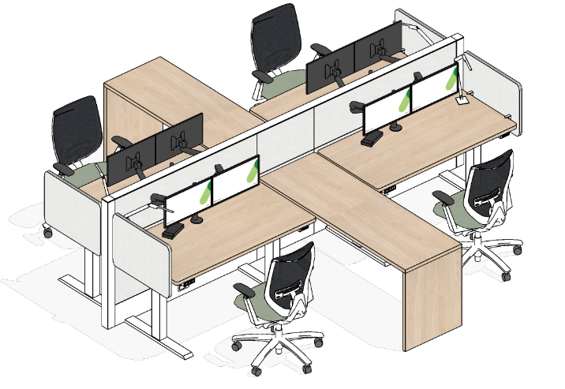
PRIMAIRE INDIVIDUEL ET OUVERT
POSTE DE TRAVAIL (suite)
AMÉNAGEMENT INTÉRIEUR
Envisager des solutions d’aménagement intérieur visant à définir l’espace, à déterminer les lignes de visibilité, à absorber les sons (c.-à-d. panneaux fixés aux murs ou suspendus ou autres types de séparations) et à séparer les postes de travail des autres zones qui diffèrent sur le plan des recommandations acoustiques (zone tranquille par rapport à interactive) ou des tâches (concentrées par rapport à collaboratives). Une séparation visuelle peut également aider à diminuer les distractions occasionnées par les voies de circulation ou les zones très achalandées où l’on effectue des tâches dans un espace ouvert comme les zones d’équipement partagées et de classeurs.
ACCESSIBILITÉ
Offrez une gamme variée de types de postes de travail pour offrir le choix aux utilisateurs.
S’assurer que certains postes de travail sont accessibles aux utilisateurs d’appareils d’aide à la mobilité sur roues et qu’ils comprennent un diamètre de braquage. Les diamètres de rotation peuvent souvent être partagés. Par exemple, dans un regroupement de postes de travail en enclos de 4 postes de travail. Incluez des postes de travail qui maximisent l’intimité visuelle et acoustique.
Lors de la conception de postes de travail en forme de L, pensez à spécifier un style avec un seul mécanisme de réglage électrique en hauteur et une base à 3 pieds. Ce style offre plusieurs avantages tels que : un dégagement sous le bureau, pas d’espace de pincement pour les doigts et une utilisation complète de la surface de travail
Incluez plus d’un type de chaise de travail ergonomique pour offrir le choix aux utilisateurs.
Assurez-vous que les réglages du bras de l’écran nécessitent un minimum d’effort et de dextérité.
Référez-vous aux pages 5 et 6 pour obtenir des informations générales sur l’accessibilité qui pourraient s’appliquer.
AUTRES EXEMPLES DE CONFIGURATION

Slide 11
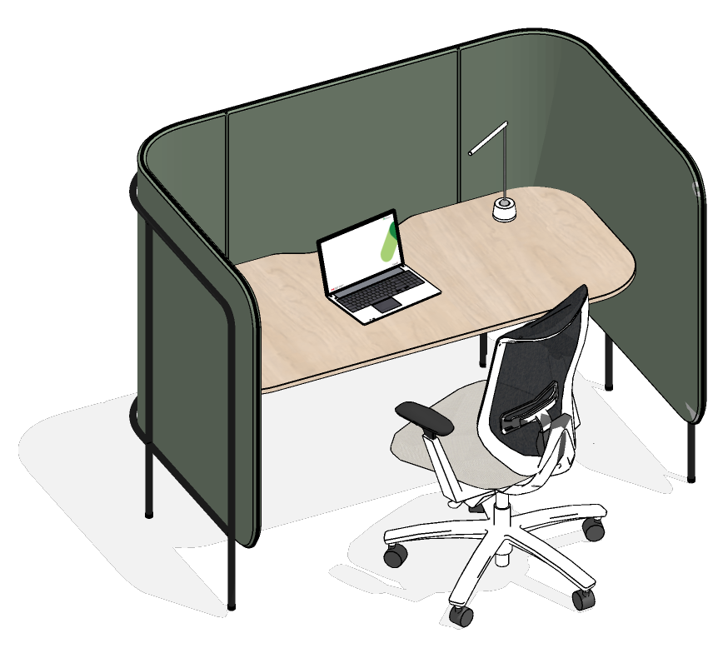
PRIMAIRE INDIVIDUEL ET OUVERT
CAPSULE DE TRAVAIL
CONCEPTION
Solution d’ameublement semi-fermée comportant une surface de travail et des panneaux d’intimité;
Prévoir un fauteuil appareil d’éclairage localisé à intensité réglable facultatif;
Espace de rangement ouvert ou crochets facultatifs adjacents peuvent être prévus pour les sacs ou les bourses;
Des crochets peuvent être inclus pour les sacs et les sacs à main;
Fournir un module d’alimentation à la surface de travail.
OCCUPANTS: 1
INTIMITÉ VISUELLE: de faible à moyenne
INTIMITÉ ACOUSTIQUE: faible
TAILLE MOYENNE: 2,5 m²
TECHNOLOGIE
Poste de travail Apportez votre propre appareil (BYOD).
Pour plus d’informations concernant les exigences technologiques du poste de travail, veuillez-vous référer au Milieu de travail GC Exigence TI des points de travail.
ÉLECTRICITÉ
Exigences pour le mobilier:
Si les capsules de travail sont alimentés:
Prévoir un (1) circuit pour cinq (5) capsules de travail ou tout autre espace de travail avec un profile électrique similaire;
Équiper la surface de travail avec une (1) prise USB double;
Facultatif: Fournir une (1) prise électrique double supplémentaire pour chaque capsule de travail.
MÉCANIQUE
Consulter le document Spécifications générales et bureaux à aires ouvertes, pages 3 et 4.
EXEMPLE

Slide 12
PRIMAIRE INDIVIDUEL ET OUVERT
CAPSULE DE TRAVAIL (suite)
AMÉNAGEMENT INTÉRIEUR
Envisager des solutions d’aménagement intérieur visant à définir l’espace, à déterminer les lignes de visibilité et à absorber les sons (c.-à-d. panneaux fixés aux murs ou suspendus ou autres types de séparations) entre les capsules ou entre un groupe de capsules et une autre zone ou un autre point de travail.
ACCESSIBILITÉ:
Proposez differents types de postes de travail pour offrir un choix aux utilisateurs. Par exemple, assurez-vous que certains sont accessibles aux utilisateurs d’appareils d’aide à la mobilité sur roues et incluent un diamètre de rotation, tandis que d’autres peuvent privilégier la confidentialité visuelle et acoustique.
Référez-vous aux pages 5 et 6 pour obtenir des informations générales sur l’accessibilité qui pourraient s’appliquer.
AUTRES EXEMPLES DE CONFIGURATION

Slide 13
PRIMAIRE, INDIVIDUEL ET FERMÉ
SALLE DE CONCENTRATION
CONCEPTION
Pièce fermée avec cloisons démontables et/ou sèches.
Toute surface comprenant un ou des moniteurs doit être d’une profondeur d’au moins 762 mm (30 po) pour permettre l’utilisation d’un bras support pour moniteur.
Toujours confimer la compatibilité entre les moniteurs, les bras de support pour moniteurs et la taille de la surface de travail;
Envisager des portes coulissantes pour optimiser l’espace.
Vitrage sur au moins un mur pour laisser pénétrer la lumière (une pellicule d’intimité peut être appliquée conformément aux normes et aux codes pertinents) seulement si une grande intimité acoustique n’est pas requise.
Prévoir une surface sur laquelle on peut écrire sur au moins un mur.
Fournir un appareil d’éclairage localisé à intensité réglable et un deuxième siège.
Fournir un module d’alimentation à la surface de travail
OCCUPANTS: 1 à 2
INTIMITÉ VISUELLE: de moyenne à élevée
INTIMITÉ ACOUSTIQUE: moyenne (cible : ITS 45)
TAILLE MOYENNE: 7,5 m²
TECHNOLOGIE
Poste de travail Apportez votre propre appareil (BYOD).
Pour plus d’informations concernant les exigences technologiques du poste de travail, veuillez-vous référer au Milieu de travail GC Exigence TI des points de travail.
ÉLECTRICITÉ
Exigences pour le mobilier:
Fournir un/des modules d’alimentation électrique, fixé à l’avant de la surface de travail pour l’accessibilité, comprenant des prises simples et au minimum une (1) prise USB double;
Fournir une (1) barre ou un (1) module d’alimentation électrique, fixé à l’arrière, sous la surface de travail. La barre ou le module d’alimentation doit avoir cinq (5) prises simples;
Exigences pour la pièce:
Fournir une (1) prise VDI (voix, images, données) par salle de concentration (si requis par le client – évaluation au cas par cas)
Prévoir un (1) circuit/quatre (4) salles de concentration ou tout autre espace avec un profil électrique similaire
Prévoir au maximum deux (2) prises électriques murales standard par salle de concentration
Envisager de retirer l’éclairage de l’immeuble de base et de le remplacer par un éclairage accent à intensité variable avec contrôle qui peut être ajusté par l’utilisateur ou recâbler luminaires existants.
MÉCANIQUE
Consulter le document Spécifications générales et bureaux à aires ouvertes, pages 3 et 4.
AMÉNAGEMENT INTÉRIEUR
Consulter le document Spécifications générales et bureaux à aires ouvertes, pages 3 et 4.
ACCESSIBILITÉ
Référez-vous aux pages 5 et 6 pour obtenir des informations sur l’accessibilité qui pourraient s’appliquer.
EXEMPLE

Slide 14
PRIMAIRE, INDIVIDUEL ET FERMÉ
SALLE DE CONCENTRATION (suite)
AUTRES EXEMPLES DE CONFIGURATION

Slide 15
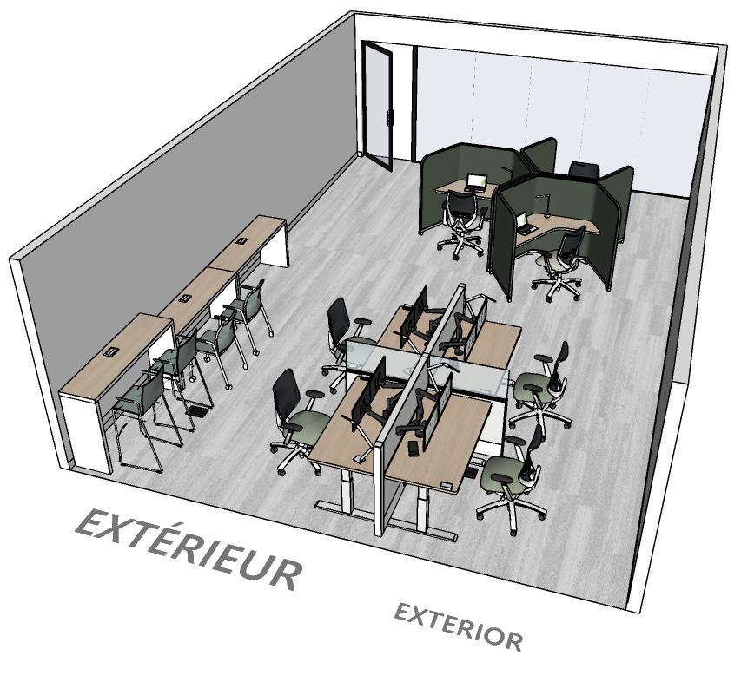
PRIMAIRE, INDIVIDUEL ET FERMÉ
SALLE D’ÉTUDE
CONCEPTION
Pièce fermée avec cloisons démontables et/ou sèches.
Envisager des portes coulissantes pour optimiser l’espace.
Vitrage sur au moins un mur pour laisser pénétrer la lumière (une pellicule d’intimité peut être appliquée conformément aux normes et aux codes pertinents).
Prévoir une variété de points de travail individuels et ouverts (postes de travail, points de transition et capsules de concentration);
Toujours confimer la compatibilité entre les moniteurs, les bras de support pour moniteurs et la taille de la surface de travail.
OCCUPANTS: 4 à 6 minimum recommandés, l’occupation varie selon la taille de la salle et les tâches
INTIMITÉ VISUELLE: de faible à moyenne
INTIMITÉ ACOUSTIQUE: moyenne (cible : ITS 45)
TAILLE MOYENNE: 5m² par occupant
TECHNOLOGIE
Poste de travail Apportez votre propre appareil (BYOD).
Pour plus d’informations concernant les exigences technologiques du poste de travail, veuillez-vous référer au Milieu de travail GC Exigence TI des points de travail.
ÉLECTRICITÉ
Exigences pour le mobilier:
Pour les solutions de sièges rembourrés, prévoir des prises électriques au plancher ou au mur à proximité selon les besoin;
Lorsque vous incorporez différents types de point de travail dans la salle d’étude, assurez-vous de fournir l’infrastructure électrique requise tel qu’indiqué pour ces points de travail spécifiques.
Exigences pour la pièce:
Prévoir un (1) circuit pour un maximum de six (6) points de travail (si solution à base de panneaux);
Prévoir au maximum trois (3) prises électriques murales standard par salle d’étude
MÉCANIQUE
Consulter le document Spécifications générales et bureaux à aires ouvertes, pages 3 et 4.
EXEMPLE

Slide 16
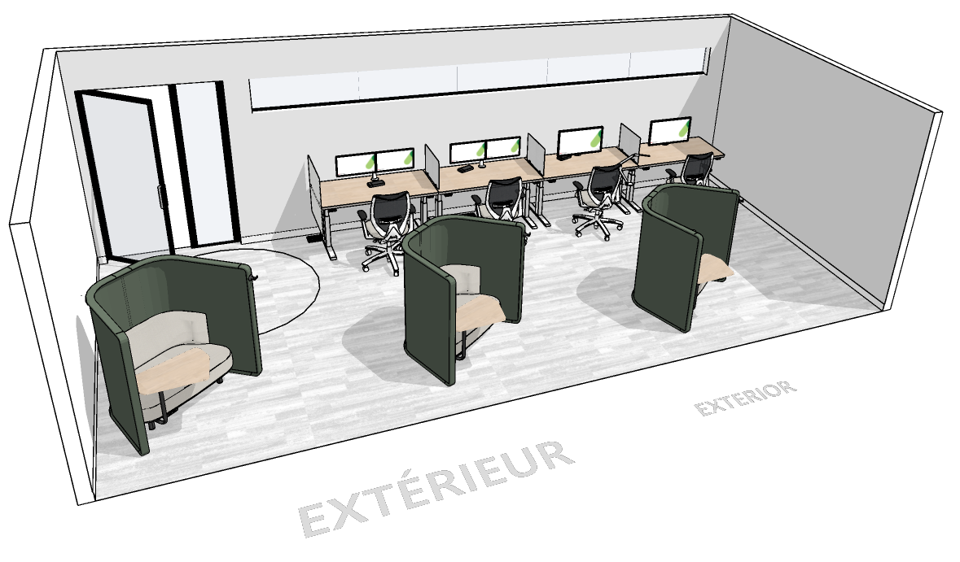
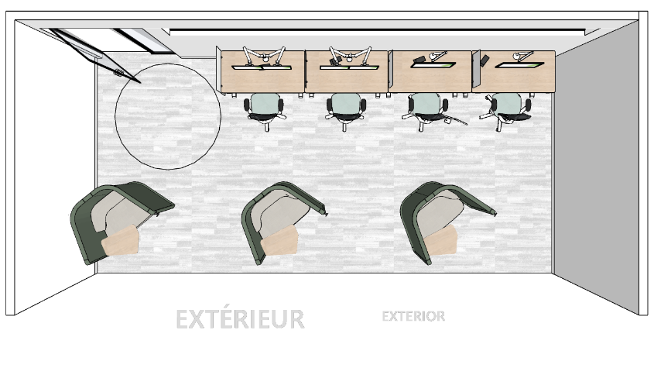
PRIMAIRE, INDIVIDUEL ET FERMÉ
SALLE D’ÉTUDE (suite)
ACCESSIBILITÉ
Assurez-vous que les diamètres de rotation et l’espace de circulation permettent aux utilisateurs d’appareils d’aide à la mobilité sur roues d’accéder à une variété de points de travail accessibles dans la salle l’étude.
Référez-vous aux pages 5 et 6 pour obtenir des informations générales sur l’accessibilité qui pourraient s’appliquer.
AUTRES EXEMPLES DE CONFIGURATION

Slide 17
SECONDAIRE INDIVIDUEL
CAPSULE DE CONCENTRATION
CONCEPTION
Solution d’aménagement semi-fermée comprenant des sièges rembourrés entourés de panneaux d’intimité.
Appareil d’éclairage localisé à intensité réglable et pouf facultatifs.
Espace de rangement ouvert ou crochets facultatifs adjacents peuvent être prévus pour les sacs ou les bourses.
OCCUPANTS: 1
INTIMITÉ VISUELLE: de faible à moyenne
INTIMITÉ ACOUSTIQUE: faible (ITS S.O.)
TAILLE MOYENNE: 4,0 m²
TECHNOLOGIE
Poste de travail Apportez votre propre appareil (BYOD).
Pour plus d’informations concernant les exigences technologiques du poste de travail, veuillez-vous référer au Milieu de travail GC Exigence TI des points de travail.
ÉLECTRICITÉ
Exigences pour le mobilier:
Si la ou les capsule de concentration doivent être alimentés:
- Prévoir un (1) circuit/cinq (5) capsules de concentration;
Équiper la surface de travail d’une (1) prise USB double et d’au moins une prise électrique double (lorsque la capsule n’est pas conçu avec des prises intégrées, la prise USB peut être située à la base);
MÉCANIQUE
Consulter le document Spécifications générales et bureaux à aires ouvertes, pages 3 et 4.
EXEMPLE

Slide 18
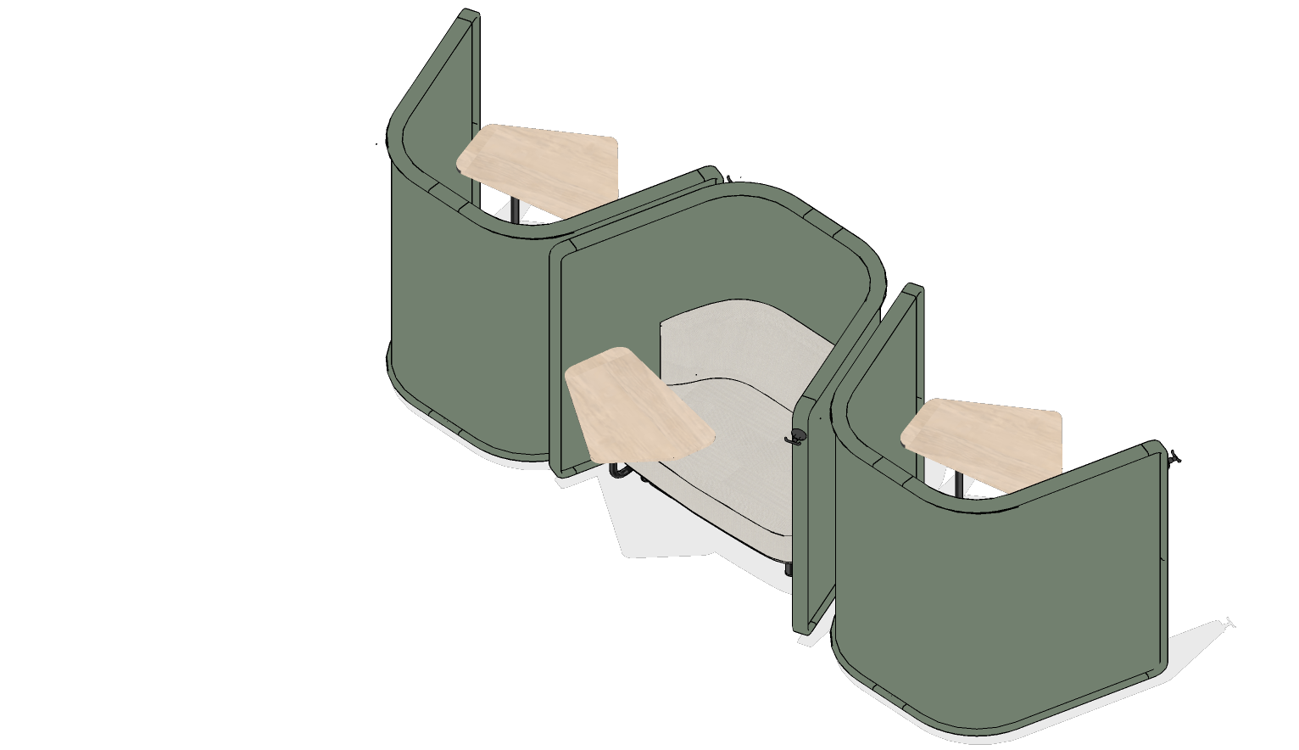
SECONDAIRE INDIVIDUEL
CAPSULE DE CONCENTRATION (suite)
AMÉNAGEMENT INTÉRIEUR
Envisager des solutions d’aménagement intérieur visant à définir l’espace, à déterminer les lignes de visibilité et à absorber les sons (c.-à-d. panneaux fixés aux murs ou suspendus ou autres types de séparations) entre les capsules ou entre un groupe de capsules et une autre zone ou un autre point de travail.
ACCESSIBILITÉ
Allouez de l’espace adjacent à certains postes de concentration pour le diamètre de rotation et le positionnement des diapositifs de mobilité à roues (sans entraver l’espace de circulation)
S’il y en a plusieurs, essayez d’inclure une certaine variété de styles pour le choix si possible.
Offrez des options pour gauchers et droitiers.
Référez-vous aux pages 5 et 6 pour obtenir des informations générales sur l’accessibilité qui pourraient s’appliquer.
AUTRES EXEMPLES DE CONFIGURATION

Slide 19
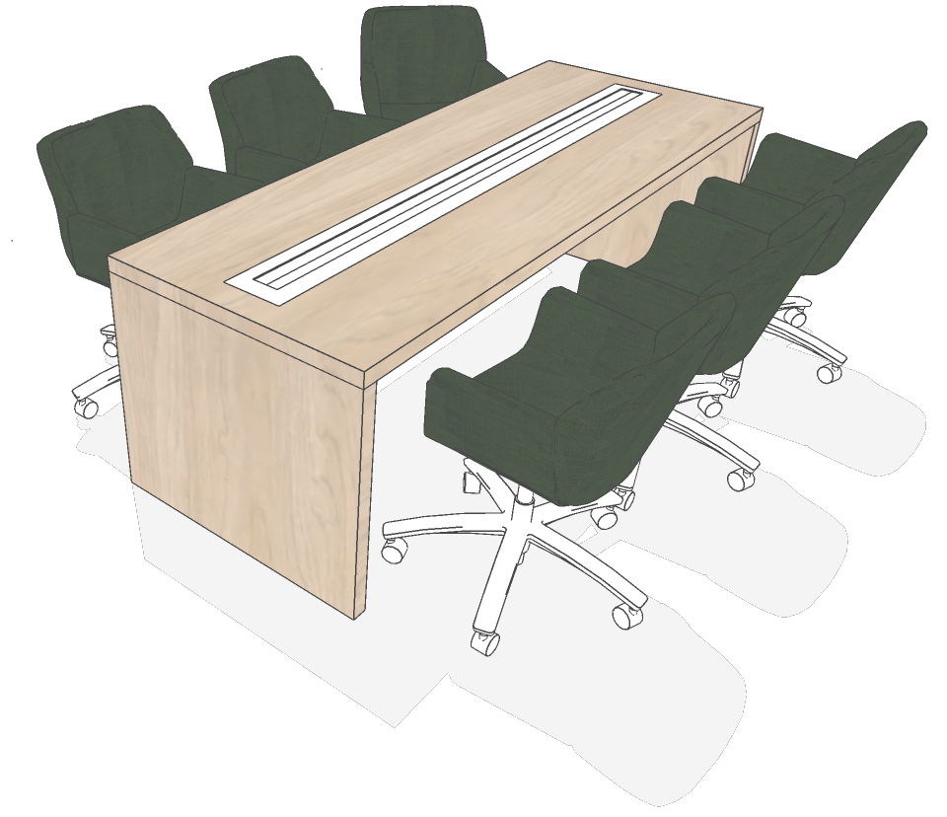
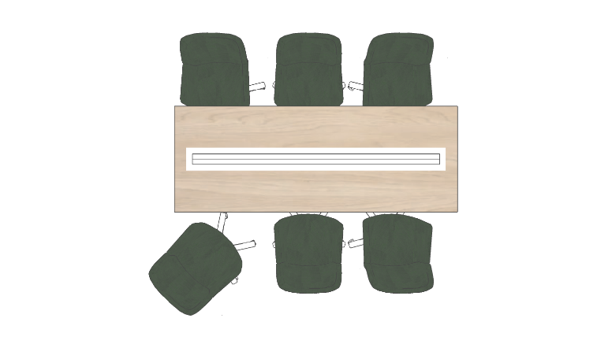
SECONDAIRE INDIVIDUEL
POINT DE TRANSITION
CONCEPTION
Fournir une variété de sièges.
Fournir des modules d’alimentation sur la surface de travail.
Des rangements ouverts adjacents ou des crochets peuvent être inclus comme option pour les effets personnels tel que les sacs à dos, sacs à main etc.
OCCUPANTS: 2 à 8
INTIMITÉ VISUELLE: faible
INTIMITÉ ACOUSTIQUE: faible (ITS S.O.)
TAILLE MOYENNE: 1,5 m² par occupant
TECHNOLOGIE
Apportez votre propre appareil.
Pour plus d’informations concernant les exigences technologiques du poste de travail, veuillez-vous référer au Milieu de travail GC Exigence TI des points de travail.
ÉLECTRICITÉ
Exigences pour le mobilier:
Prévoir un (1) circuit/un maximum de huit (8) places;
Les points de transition avec des tables collaboratives peuvent avoir des modules d’alimentation intégrés dans la surface;
Équiper la surface de travail avec une (1) prise électrique double ou une (1) prise électrique triple à portée de chaque place assise;
Équiper la surface de travail avec une (1) prise USB double à portée de 2 places assises.
MÉCANIQUE
Consulter le document Spécifications générales et bureaux à aires ouvertes, pages 3 et 4.
EXEMPLES :

Slide 20
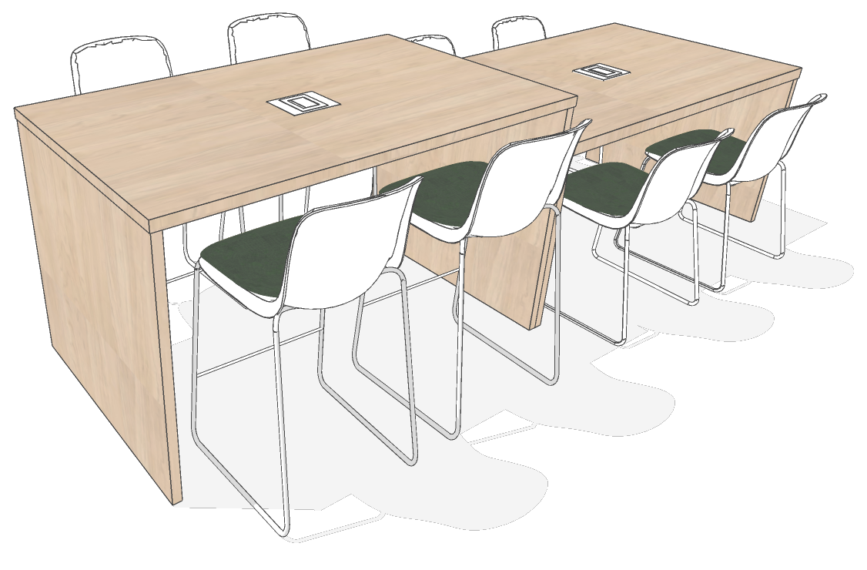
SECONDAIRE INDIVIDUEL
POINT DE TRANSITION (suite)
AMÉNAGEMENT INTÉRIEUR
Envisager des solutions d’aménagement intérieur visant à définir l’espace, à déterminer les lignes de visibilité et à absorber les sons (c.-à-d. panneaux soutenus ou suspendus aux murs ou autres types de séparations) et à séparer les points de transition des autres zones ou des autres points de travail.
Les panneaux ne doivent pas dépasser 1,37 m (54 po) de hauteur.
ACCESSIBILITÉ
Assurez-vous que certaines options accessibles sont fournies. Tenez compte de la hauteur de la surface, du dégagement des genoux et des orteils, de la puissance à portée de main, du diamètre de braquage au point de travail.
Référez-vous aux pages 5 et 6 pour obtenir des informations générales sur l’accessibilité qui pourraient s’appliquer.
AUTRES EXEMPLES DE CONFIGURATION

Slide 21
SECONDAIRE INDIVIDUEL
CABINE TÉLÉPHONIQUE
CONCEPTION
Il peut s’agir d’une pièce fermée avec porte coulissante ou d’une solution préfabriquée.
Pour les pièces fermées, prévoir une cloison vitrée sur au moins un mur pour permettre la pénétration de la lumière (une pellicule d’intimité peut être appliquée conformément aux normes et aux codes pertinents).
Prévoir une surface sur laquelle on peut écrire sur au moins un mur.
Appareil d’éclairage localisé à intensité réglable et pouf facultatifs.
OCCUPANTS: 1
INTIMITÉ VISUELLE: moyenne
INTIMITÉ ACOUSTIQUE: de moyenne à élevée (cible : ITS 35)
TAILLE MOYENNE: 6,5 m²
TECHNOLOGIE
Poste de travail Apportez votre propre appareil .
Pour plus d’informations concernant les exigences technologiques du poste de travail, veuillez-vous référer au Milieu de travail GC Exigence TI des points de travail.
ÉLECTRICITÉ
Solution préfabriquée (par ex: cabine autoportante):
Prévoir un (1) circuit/cinq (5) cabinet téléphonique;
Fournir des modules d’alimentation, fixés à l’avant de la surface de travail pour l’accessibilité avec prise électrique simple et au moins une (1) prise USB double;
Option salle téléphonique (par ex: pièce construite)
Prévoir un (1) circuit/cinq (5) salles téléphonique;
Prévoir au maximum deux (2) prises électriques murales standard par salle téléphonique
Fournir des modules d’alimentation, fixés à l’avant de la surface de travail pour l’accessibilité avec prise électrique simple et au moins une (1) prise USB double;
Fournir une (1) barre ou un (1) module d’alimentation électrique, fixé à l’arrière, sous la surface de travail. La barre ou le module d’alimentation doit avoir cinq (5) prises simples.
MÉCANIQUE
Consulter le document Spécifications générales et bureaux à aires ouvertes, pages 3 et 4.
Pour une solution préfabriquée, consulter les spécifications du fabricant.
AMÉNAGEMENT INTÉRIEUR
Consulter le document Spécifications générales et bureaux à aires ouvertes, pages 3 et 4.
EXEMPLE

Slide 22
SECONDAIRE INDIVIDUEL
CABINE TÉLÉPHONIQUE (suite)
ACCESSIBILITÉ
Pour connaître les largeurs d'allées et les diamètres de braquage à jour, veuillez consulter la norme sur l’accessibilité CSA/ASC B651:23
Bordure contrastante sur la porte coulissante avec poignée.
La porte coulissante doit s’ouvrir facilement.
Prévoir un seuil plat pour permettre aux appareils d’aide à la mobilité d’entrer.
Sièges sur roulettes, au besoin, pour les plus grandes cabines téléphoniques aménagées.
Hauteur de la tablette ou de la surface de 700 mm à 800 mm (28 po à 31 po).
AUTRES EXEMPLES DE CONFIGURATION

Slide 23
COLLABORATIF OUVERT
POINT DE DISCUSSION
CONCEPTION
Petit point de travail informel en position debout ou assise avec une petite surface de travail.
OCCUPANTS: 2 à 4
INTIMITÉ VISUELLE: faible
INTIMITÉ ACOUSTIQUE: faible (ITS S.O.)
TAILLE MOYENNE: 4 m²
TECHNOLOGIE
Poste de travail apportez votre propre appareil.
Pour plus d’informations concernant les exigences technologiques du poste de travail, veuillez-vous référer au Milieu de travail GC Exigence TI des points de travail.
ÉLECTRICITÉ
Exigences Facultatives:
Table avec alimentation si spécifié et que les conditions le permettent;
Une lampe sur pied peut être envisagé lorsque l’aménagement et l’électricité le permettent. Les câbles doivent être recouvert en conséquence afin d’éviter tout risque de trébuchement.
MÉCANIQUE
Consulter le document Spécifications générales et bureaux à aires ouvertes, pages 3 et 4.
AMÉNAGEMENT INTÉRIEUR
Envisager des solutions d’aménagement intérieur visant à définir l’espace, à déterminer les lignes de visibilité et à absorber les sons (c.-à-d. panneaux soutenus ou suspendus aux murs ou autres types de séparations) entre les points de discussion ou entre un groupe de points de discussion et une autre zone ou un autre point de travail.
ACCESSIBILITÉ
Sièges sur roulettes, au besoin.
EXEMPLE

Slide 24
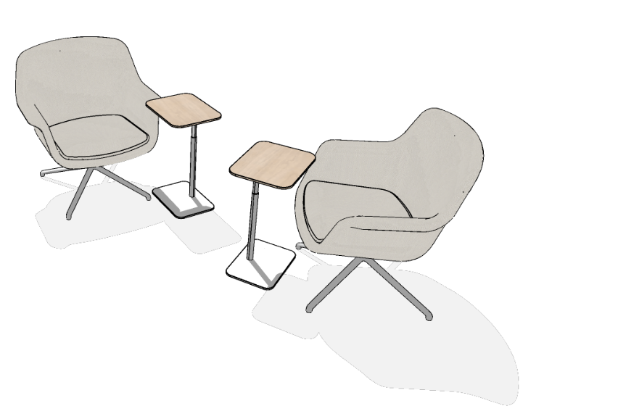
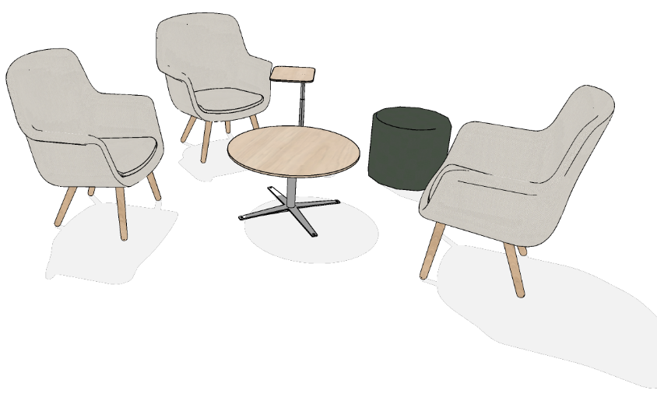
COLLABORATIF OUVERT
POINT DE DISCUSSION (suite)
AUTRES EXEMPLES DE CONFIGURATION

Slide 25
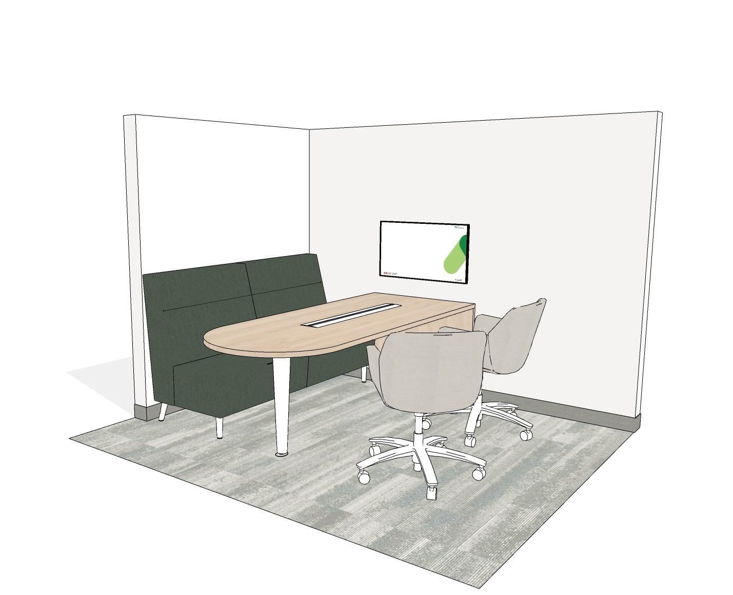
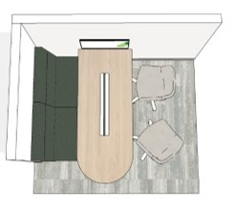
COLLABORATIF OUVERT
ENCLAVE
CONCEPTION
Cabine ou solutions de mobilier semi-fermées avec intimité visuelle sur trois côtés.
Comporte une surface de travail partagée et des sièges rembourrés.
OCCUPANTS: 4
INTIMITÉ VISUELLE: de faible à moyenne
INTIMITÉ ACOUSTIQUE: faible (ITS S.O.)
TAILLE MOYENNE: 7.0 m²
TECHNOLOGIE
Poste de travail apportez votre propre appareil.
Pour plus d’informations concernant les exigences technologiques du poste de travail, veuillez-vous référer au Milieu de travail GC Exigence TI des points de travail.
ÉLECTRICITÉ
Exigences pour le mobilier:
Fournir de l’alimentation et charge USB à la surface de travail si elle le permet.
Exigences de l’enclave:
Prévoir un (1) circuit/deux (2) enclaves si un moniteur est requis OU un (1) circuit/quatre (4) enclave s’il n’y a aucun moniteur;
Où applicable, équipez avec:
- Une (1) prise électrique standard au mur dédiée au moniteur;
- Une (1) prise électrique standard et une (1) prise USB double à la hauteur de la surface de travail
- Un luminaire suspendu direct/indirect qui convient à la fonction, avec un interrupteur dimmable indépendant.
MÉCANIQUE
Consulter le document Spécifications générales et bureaux à aires ouvertes, pages 3 et 4.
EXEMPLE

Slide 26
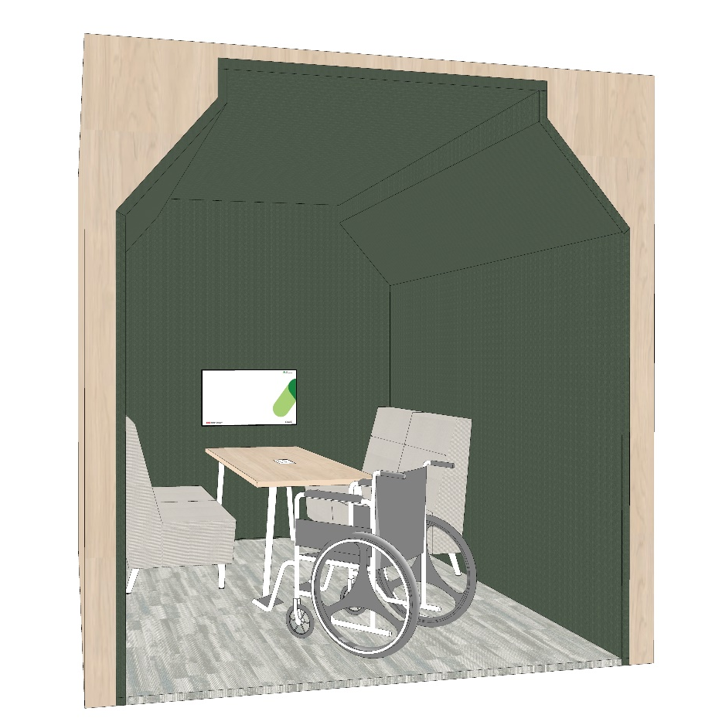
COLLABORATIF OUVERT
ENCLAVE (suite)
AMÉNAGEMENT INTÉRIEUR
Envisager des solutions d’aménagement intérieur visant à définir l’espace, à déterminer les lignes de visibilité et à absorber les sons entre les enclaves ou entre une enclave et une autre zone ou un autre point de travail.
ACCESSIBILITÉ
Référez-vous aux pages 5 et 6 pour obtenir des informations générales sur l’accessibilité qui pourraient s’appliquer.
AUTRES EXEMPLES DE CONFIGURATION

Slide 27
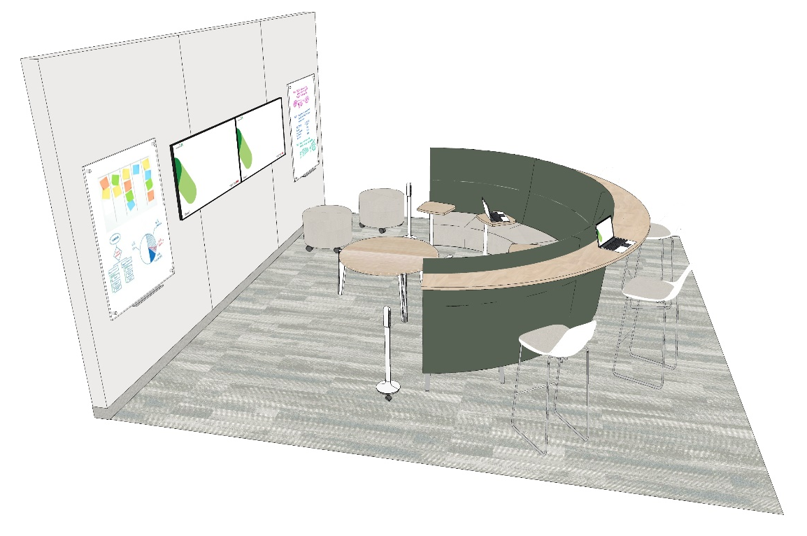
COLLABORATIF OUVERT
ZONE D’ÉQUIPE
CONCEPTION
Divers outils de travail collaboratif incorporés dans la zone, par exemple un ou plusieurs écrans d’affichage, un écran tactile interactif, des tableaux blancs, etc.
Envisager une section offrant des accoudoirs et/ou des accoudoirs-tablettes ou des petites tables mobiles et réglables.
Peut comprendre différentes surfaces de travail fixes ou mobiles.
Fournir un bahut pour le rangement du matériel de TI et/ou le matériel audiovisuel, selon les besoins. Toujours vérifier auprès des personnes-ressources en matière de mobilier et de TI pour déterminer les exigences de chaque projet.
OCCUPANTS: 6 à 10
INTIMITÉ VISUELLE: de faible à moyenne
INTIMITÉ ACOUSTIQUE: faible (ITS S.O.)
TAILLE MOYENNE: 15 m²
TECHNOLOGIE
Poste de travail apportez votre propre appareil.
Pour plus d’informations concernant les exigences technologiques du poste de travail, veuillez-vous référer au Milieu de travail GC Exigence TI des points de travail.
ÉLECTRICITÉ
Exigences pour le mobilier:
Des prises d’alimentation et des prises USB peuvent être incorporés dans le mobilier (si applicable)
Où applicable:
Prévoir deux (2) circuits/zone d’équipe;
Fournir une (1) prise électrique quadruplex ou (2) deux prises double standard dédiée à chaque moniteur;
Fournir 3 prises électrique double avec chargement USB par zone d’équipement si l’architecture le permet.
MÉCANIQUE
Consulter le document Spécifications générales et bureaux à aires ouvertes, pages 3 et 4.
EXEMPLE

Slide 28
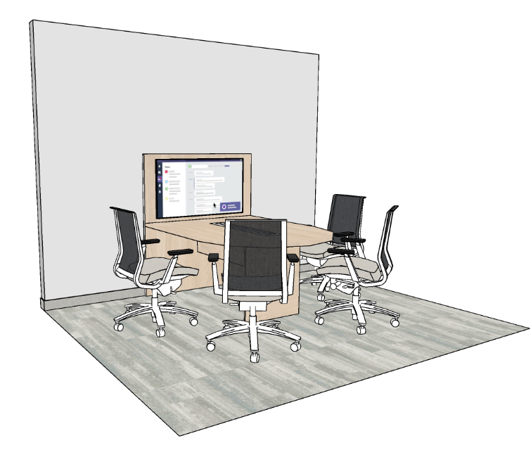
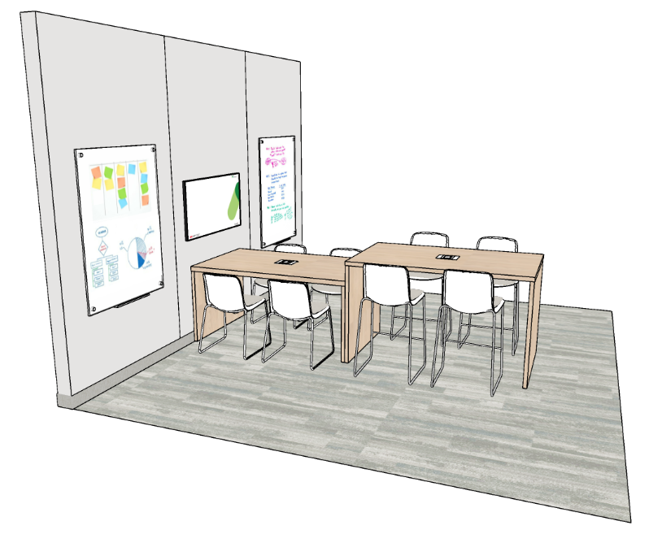
COLLABORATIF OUVERT
ZONE D’ÉQUIPE (suite)
AMÉNAGEMENT INTÉRIEUR
Envisager des solutions d’aménagement intérieur visant à définir l’espace, à déterminer les lignes de visibilité et à absorber les sons (c.-à-d. panneaux soutenus ou suspendus aux murs ou autres types séparations) et à séparer les zones d’équipe des autres zones ou des autres points de travail.
ACCESSIBILITÉ
Fournir des tables mobiles à hauteur réglable pour les ordinateurs portable qui nécessitent un effort minimal et une dextérité réduite pour les ajuster
Lorsque vous incluez une configuration de sièges en demi-cercle, l’incliner légèrement peut aider à créer un espace pour un utilisateur d’appareil d’aide à la mobilité sur roues.
Référez-vous aux pages 5 et 6 pour obtenir des informations générales sur l’accessibilité qui pourraient s’appliquer.
AUTRES EXEMPLES DE CONFIGURATION

Slide 29
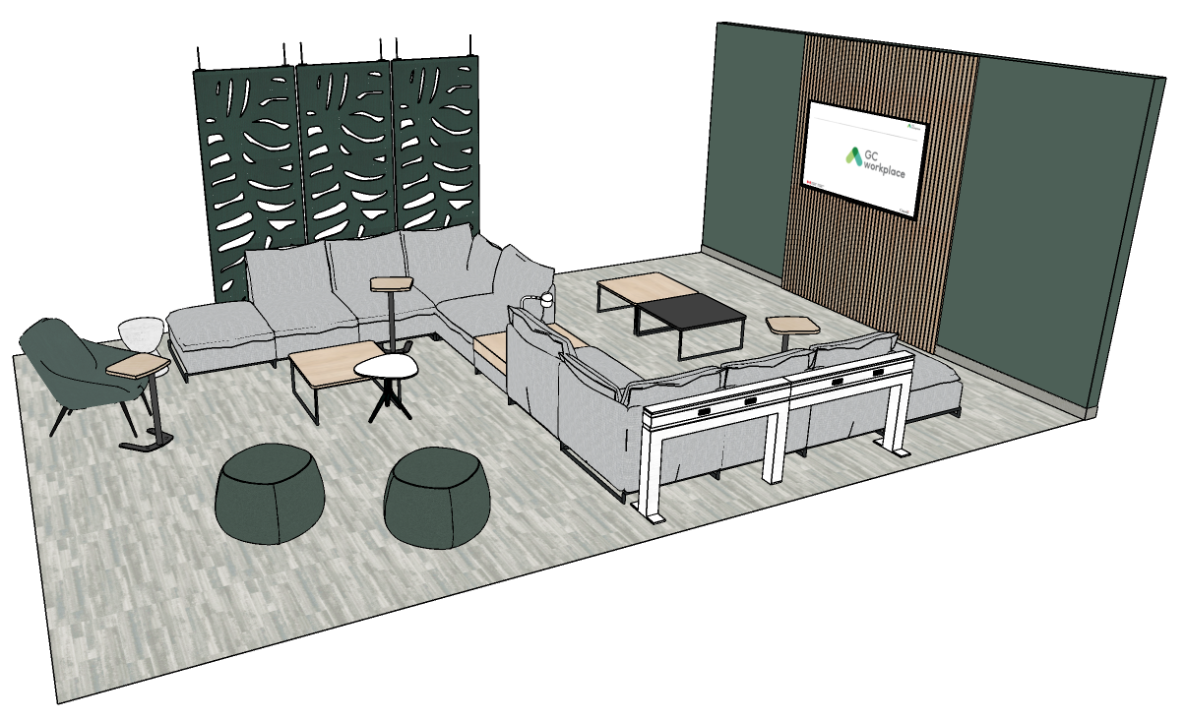
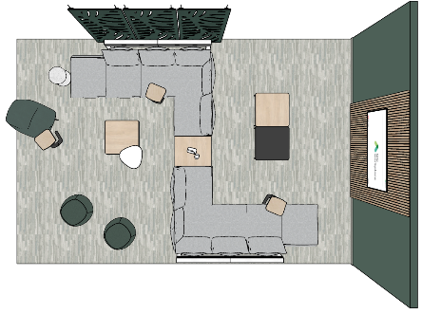
COLLABORATIF OUVERT
SALON
CONCEPTION
Fournir un mobilier varié de salle à manger tel que des sièges rembourrés, de petites tables et des chaises avec et sans accoudoirs.
Les salons peuvent se trouver n’importe où dans les zones interactives et les zones de transition. Cependant, il doit y en avoir un d’au moins 10 m² pour chaque cuisinette.
Le mobilier doit être facile à nettoyer.
OCCUPANTS: 10 et plus
INTIMITÉ VISUELLE: faible
INTIMITÉ ACOUSTIQUE: faible (ITS S.O.)
TAILLE MOYENNE: 10 m²
TECHNOLOGIE
Poste de travail apportez votre propre appareil.
Pour plus d’informations concernant les exigences technologiques du poste de travail, veuillez-vous référer au Milieu de travail GC Exigence TI des points de travail.
ÉLECTRICITÉ
Exigences pour le mobilier:
Des prises d’alimentation et des prises USB peuvent être incorporés dans le mobilier (si applicable)
Exigence de l’espace:
Prévoir un (1) circuit dédié par espace Salon de 15m2;
Fournir une (1) prise électrique quadruplex ou (2) deux prises double standard dédiée à chaque moniteur;
Fournir 3 prises électrique double avec chargement USB par zone d’équipement si l’architecture le permet.
MÉCANIQUE
Consulter le document Spécifications générales et bureaux à aires ouvertes, pages 3 et 4.
AMÉNAGEMENT INTÉRIEUR
Envisager des solutions d’aménagement intérieur visant à définir l’espace, à déterminer les lignes de visibilité et à absorber les sons (c.-à-d. panneaux soutenus ou suspendus aux murs ou autres types séparations) et à séparer les salons des autres zones ou des autres points de travail.
EXEMPLE

Slide 30
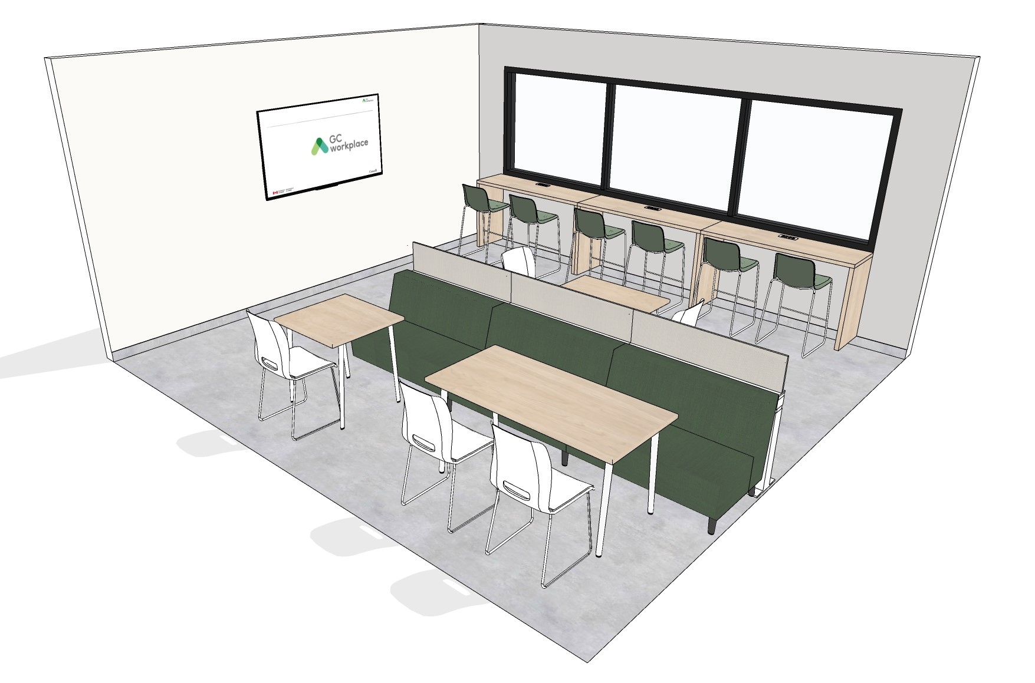
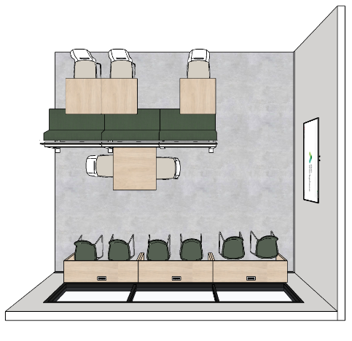
COLLABORATIF OUVERT
SALON (suite)
ACCESSIBILITÉ
Assurez-vous que les diamètres de rotation et l’espace de circulation permettent aux utilisateurs d’appareils d’aide à la mobilité sur roues d’accéder à une variété de choix accessibles dans le salon.
Fournissez des sièges avec et sans accoudoirs.
Les tables dans les salons adjacents aux cuisinettes doivent être soigneusement étudiées pour garantir des options accessibles:
- Évitez les coins et les bords tranchants
- Assurez-vous que le style de base permet l’espace nécessaire pour les genoux et les orteils
- Sélectionnez des finitions qui n’ont pas de motifs forts et qui ne provoquent pas d’éblouissement
Référez-vous aux pages 5 et 6 pour obtenir des informations générales sur l’accessibilité qui pourraient s’appliquer.
AUTRES EXEMPLES DE CONFIGURATION

Slide 31
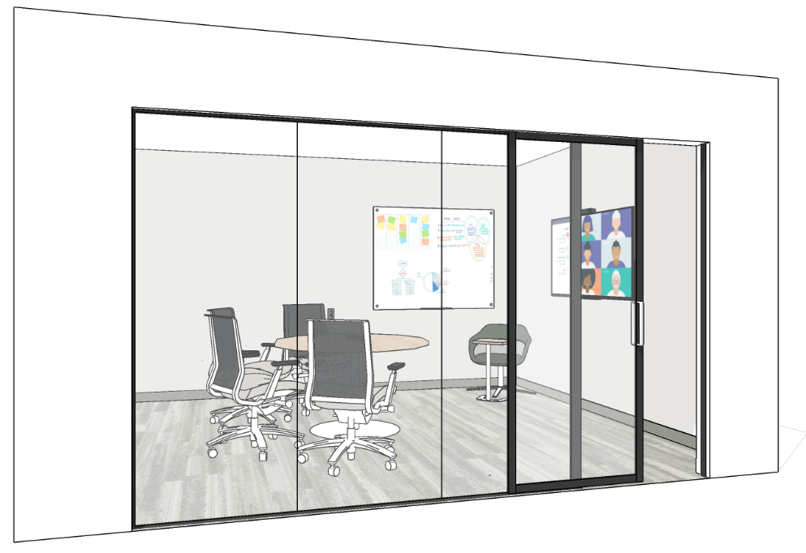
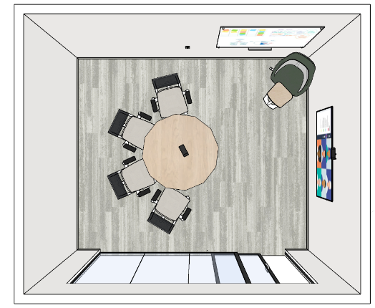
AIRE DE COLLABORATION FERMÉE
SALLE DE TRAVAIL
CONCEPTION
Surface de travail, chaises de conférence avec affichage sur grand écran.
Envisager des portes coulissantes pour optimiser l’espace.
Cloison vitrée sur au moins un mur pour laisser pénétrer la lumière (une pellicule d’intimité peut être appliquée conformément aux normes et aux codes pertinents).
Prévoir une surface sur laquelle on peut écrire sur au moins un mur.
Fournir un éclairage localisé et/ou un éclairage d’accentuation approprié à intensité réglable.
OCCUPANTS: 4 à 6
INTIMITÉ VISUELLE: de moyenne à élevée
INTIMITÉ ACOUSTIQUE: moyenne (cible : ITS 35)
TAILLE MOYENNE: 16 m²
TECHNOLOGIE
Poste de travail Apportez votre propre appareil (BYOD).
Pour plus d’informations concernant les exigences technologiques du poste de travail, veuillez-vous référer au Milieu de travail GC Exigence TI des points de travail.
ÉLECTRICITÉ
Exigences pour le mobilier:
Des prises d’alimentation et des prises USB peuvent être incorporés dans le mobilier (si applicable)
Exigences pour la pièce:
Prévoir un (1) circuit/salle de travail;
Fournir une (1) prise électrique quadruplex ou (2) deux prises double standard dédiée à chaque moniteur;
Prévoir au maximum deux (2) prises électriques murales standard avec chargement USB par salle de travail;
Fournir une (1) prise VDI (voix, images, données) par salle de travail (si requis par le client)
MÉCANIQUE
Consulter le document Spécifications générales et bureaux à aires ouvertes, pages 3 et 4.
EXEMPLE

Slide 32
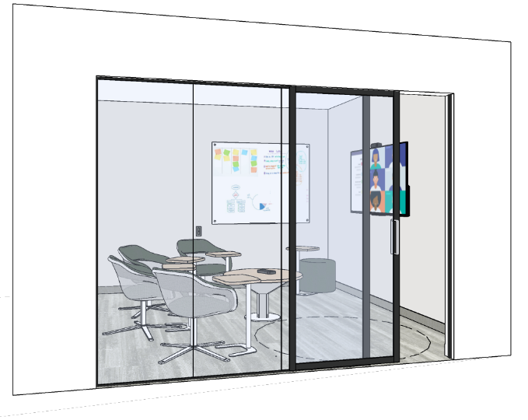
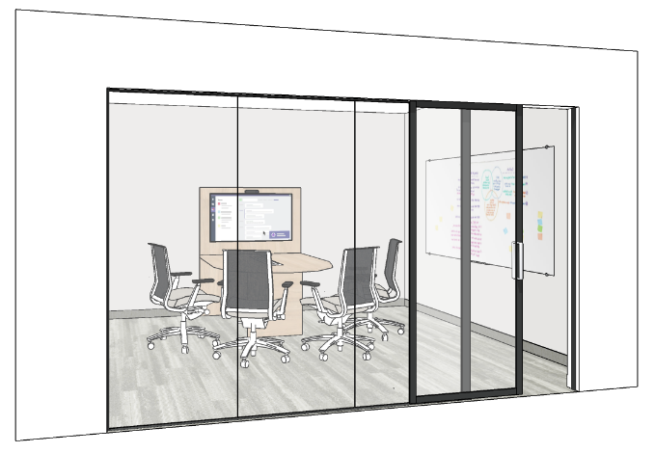
AIRE DE COLLABORATION FERMÉE
SALLE DE TRAVAIL (suite)
MÉCANIQUE
Consulter le document Spécifications générales et bureaux à aires ouvertes, pages 3 et 4.
Remarque : Les éléments mécaniques doivent être conçus précisément pour les salles de réunion fermées.
AMÉNAGEMENT INTÉRIEUR
Consulter le document Spécifications générales et bureaux à aires ouvertes, pages 3 et 4.
ACCESSIBILITÉ
Lorsque vous incluez une porte coulissante, assurez-vous des éléments suivants:
- La porte doit avoir un encadrement contrastant avec une poignée.
- La force nécessaire pour l’ouvrir doit être conforme à la norme CSA B651-23.
Des tables réglables en hauteur sont également utiles dans cet environnement par exemple: des tables individuelles, des tables multimédias etc.
Référez-vous aux pages 5 et 6 pour obtenir des informations générales sur l’accessibilité qui pourraient s’appliquer.
AUTRES EXEMPLES DE CONFIGURATION

Slide 33
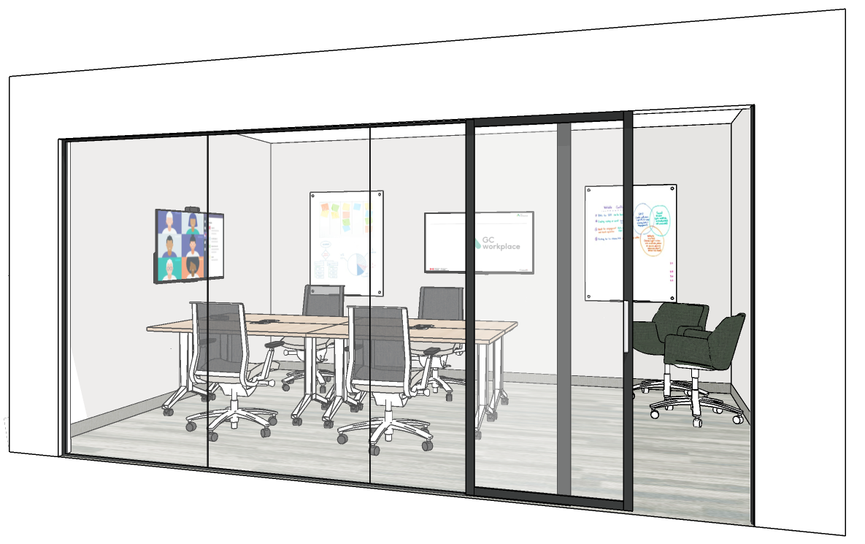
AIRE DE COLLABORATION FERMÉE
SALLE DE PROJET
CONCEPTION
Pièce fermée avec cloisons démontables et/ou sèches.
Envisager des portes coulissantes pour optimiser l’espace.
Cloison vitrée sur au moins un mur pour laisser pénétrer la lumière (une pellicule d’intimité peut être appliquée conformément aux normes et aux codes pertinents).
Fournir un mur sur lequel on peut écrire ou des tableaux blancs mobiles.
Fournir un éclairage localisé et/ou un éclairage d’accentuation approprié à intensité réglable.
OCCUPANTS: 6 à 10
INTIMITÉ VISUELLE: de moyenne à élevée
INTIMITÉ ACOUSTIQUE: moyenne (cible : ITS 35)
TAILLE MOYENNE: 20 m²
TECHNOLOGIE
Poste de travail apportez votre propre appareil.
Pour plus d’informations concernant les exigences technologiques du poste de travail, veuillez-vous référer au Milieu de travail GC Exigence TI des points de travail.
ÉLECTRICITÉ
Exigences pour le mobilier:
Des prises d’alimentation et des prises USB peuvent être incorporés dans le mobilier (si applicable)
Exigences pour la pièce:
Prévoir un (1) circuit/salle de projet;
Fournir une (1) prise électrique quadruplex ou (2) deux prises double standard dédiée à chaque moniteur;
Prévoir au maximum trois (3) prises électriques murales standard avec chargement USB par salle de projet;
Fournir une (1) prise VDI (voix, images, données) par salle de projet (si requis par le client)
MÉCANIQUE
Consulter le document Spécifications générales et bureaux à aires ouvertes, pages 3 et 4.
EXEMPLE

Slide 34
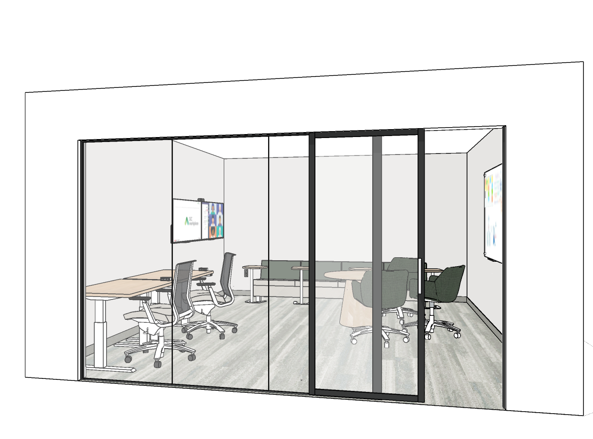
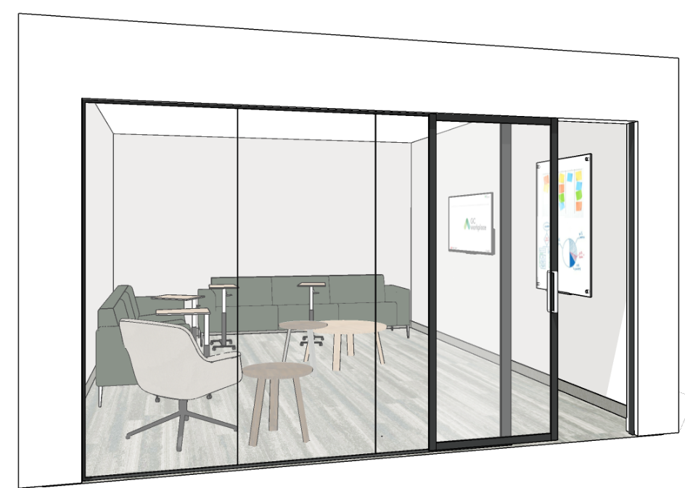
AIRE DE COLLABORATION FERMÉE
SALLE DE PROJET (suite)
MÉCANIQUE
Consulter le document Spécifications générales et bureaux à aires ouvertes, pages 3 et 4.
Remarque : Les éléments mécaniques doivent être conçus précisément pour les salles de réunion fermées.
AMÉNAGEMENT INTÉRIEUR
Consulter le document Spécifications générales et bureaux à aires ouvertes, pages 3 et 4.
ACCESSIBILITÉ
Sièges et mobilier mobile sur roulettes, au besoin.
Des tables réglables en hauteur sont également utiles dans cet environnement par exemple: des tables individuelles, des tables multimédias etc.
Référez-vous aux pages 5 et 6 pour obtenir des informations générales sur l’accessibilité qui pourraient s’appliquer.
AUTRES EXEMPLES DE CONFIGURATION
Notes:
Old:
Pour connaître les largeurs d'allées et les diamètres de braquage à jour, veuillez consulter la norme sur l’accessibilité CSA/ASC B651:23
Sièges et mobilier mobile sur roulettes, au besoin.
Commandes et prises à une distance verticale de 400 mm à 1200 mm (16 po à 47 po).
En ce qui concerne les emplacements des prises électriques montées sur la surface de travail et sur la table, les modules d’alimentation doivent être situés à 500 mm (19 po) de l’utilisateur pour être accessibles.
Bordure contrastante sur la porte coulissante avec poignée.
La porte coulissante doit s’ouvrir facilement.

Slide 35
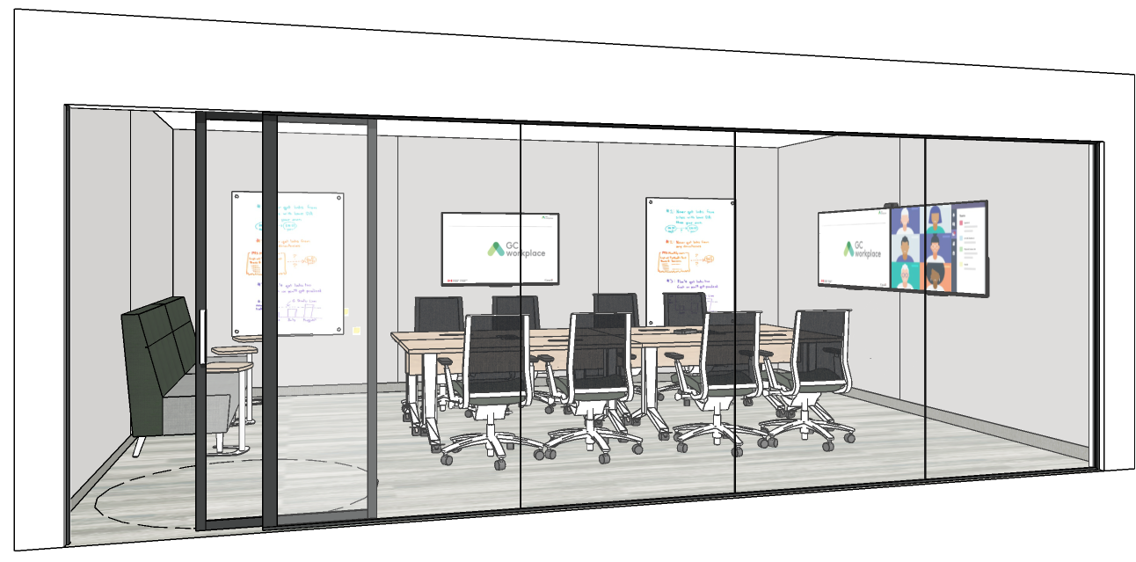
AIRE DE COLLABORATION FERMÉE
SALLE DE RÉUNION MOYENNE
CONCEPTION
Pièce fermée avec cloisons démontables et/ou sèches.
Envisager des portes coulissantes pour optimiser l’espace.
Chaises de conférence réglables en hauteur sur roulettes.
Fournir des tables mobiles que l’on peut disposer de différentes façons (pour des cours, des présentations, etc.).
Cloison vitrée sur au moins un mur pour laisser pénétrer la lumière (une pellicule d’intimité peut être appliquée conformément aux normes et aux codes pertinents).
Fournir un bahut pour le rangement du matériel de TI et/ou le matériel audiovisuel, selon les besoins. Toujours vérifier auprès des personnes-ressources en matière de mobilier et de TI pour déterminer les exigences de chaque projet.
Configuration de la vidéoconférence et solution d’ameublement pour ranger la technologie mobile.
OCCUPANTS: 10 à 12
INTIMITÉ VISUELLE: de moyenne à élevée
INTIMITÉ ACOUSTIQUE: de moyenne à élevée (cible : ITS 45)
TAILLE MOYENNE: 32 m²
TECHNOLOGIE
Poste de travail apportez votre propre appareil.
Pour plus d’informations concernant les exigences technologiques du poste de travail, veuillez-vous référer au Milieu de travail GC Exigence TI des points de travail.
ÉLECTRIQUES
Exigences pour le mobilier:
Des prises d’alimentation et des prises USB peuvent être incorporés dans le mobilier (si applicable)
Exigences pour la pièce:
Prévoir trois (3) circuits/salle de réunion moyenne;
Fournir une (1) prise électrique quadruplex ou (2) deux prises double standard dédiée à chaque moniteur;
Prévoir au maximum quatre (4) prises électriques murales standard avec chargement USB par salle de réunion moyenne;
Prévoir au maximum deux (2) prises électrique au sol;
Fournir une (1) prise VDI (voix, images, données) par salle de projet (si requis par le client – cas par cas).
MÉCANIQUE
Consulter le document Spécifications générales et bureaux à aires ouvertes, pages 3 et 4.
EXEMPLE

Slide 36
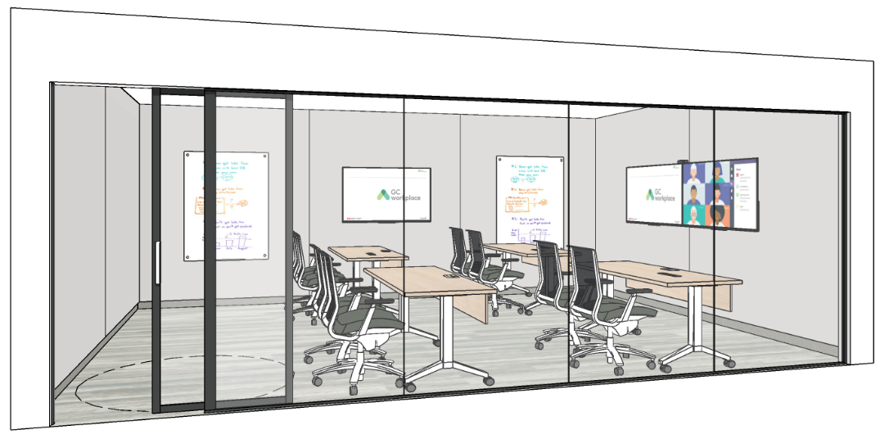
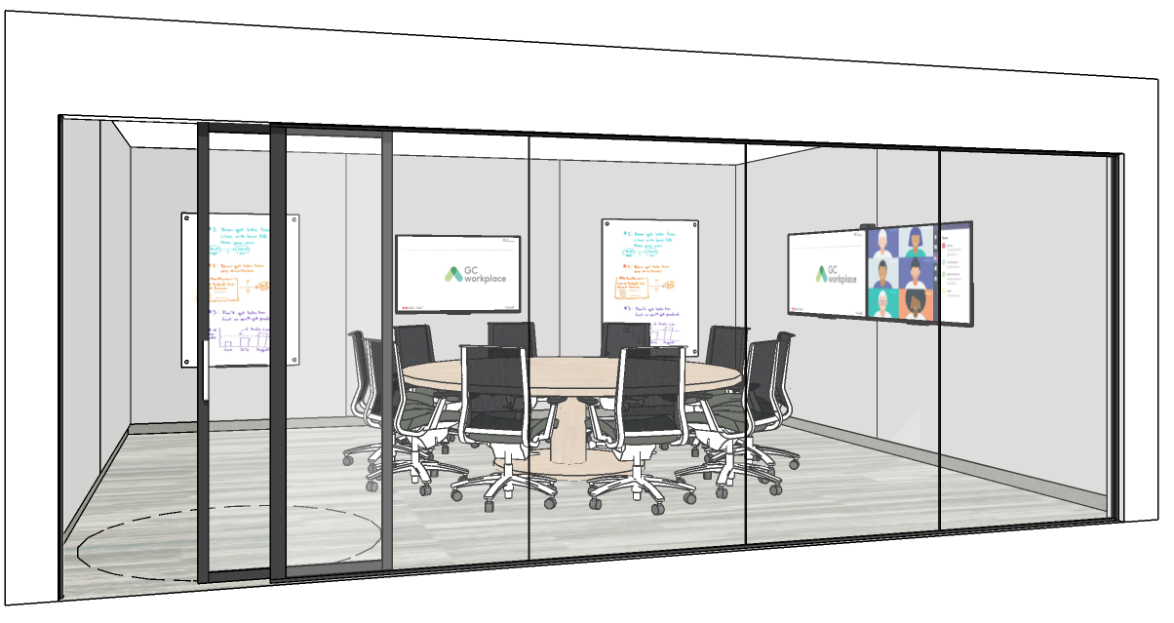
AIRE DE COLLABORATION FERMÉE
SALLE DE RÉUNION MOYENNE (suite)
ÉLECTRICITÉ (suite)
Un ou plusieurs appareils d’éclairage suspendus à éclairage direct ou indirect, selon la fonction de la table de réunion, connectés à un interrupteur indépendant et à un détecteur de mouvement.
Éclairage périmétrique ou éclairage d’accentuation à intensité réglable, visant à répondre aux besoins d’un présentateur, connecté à un interrupteur indépendant et à un détecteur de mouvement.
MÉCANIQUE
Consulter le document Spécifications générales et bureaux à aires ouvertes, pages 3 et 4.
Remarque : Les éléments mécaniques doivent être conçus précisément pour les salles de réunion fermées.
AMÉNAGEMENT INTÉRIEUR
Consulter le document Spécifications générales et bureaux à aires ouvertes, pages 3 et 4.
ACCESSIBILITÉ
Assurez-vous que les diamètres de rotation et l’espace de circulation permettent aux utilisateurs d’appareils d’aide à la mobilité sur roues d’accéder à des postes de travail et à des équipements accessibles (par exemple, un tableau blanc).
Veuillez prévoir de l’espace pour les chaises à être déplacées en dehors de l’espace de circulation. N’encombrez pas la pièce avec trop de chaises.
Les modules d’alimentation dans les tables de réunion doivent être accessibles en position assise (à un emplacement accessible sur la table) et utilisables avec un effort minimal et une dextérité réduite.
Pensez à maximiser les lignes de vue pour ceux/celles qui bénéficient de la lecture sur les lèvres. Par exemple, des tables rondes, ovales ou en forme de bateau peuvent être utiles, mais n’oubliez pas qu’elles doivent également offrir un dégagement pour les genoux et orteils.
Référez-vous aux pages 5 et 6 pour obtenir des informations générales sur l’accessibilité qui pourraient s’appliquer.
AUTRES EXEMPLES DE CONFIGURATION

Slide 37
AIRE DE COLLABORATION FERMÉE
GRANDE SALLE DE RÉUNION
CONCEPTION
Pièce fermée avec cloisons démontables et/ou sèches.
Prévoir une porte à chaque extrémité de la pièce et envisager des portes coulissantes pour optimiser l’espace.
Cloison vitrée sur au moins un mur pour laisser pénétrer la lumière (une pellicule d’intimité peut être appliquée conformément aux normes et aux codes pertinents).
Prévoir une surface sur laquelle on peut écrire sur au moins un mur.
Chaises de conférence réglables en hauteur sur roulettes.
Prévoir des banquettes ou d’autres sièges secondaires et des tables pour ordinateur portable le long d’un mur en vue d’accueillir des invités supplémentaires.
Fournir un bahut pour le rangement du matériel de TI et/ou le matériel audiovisuel, selon les besoins. Toujours vérifier auprès des personnes-ressources en matière de mobilier et de TI pour déterminer les exigences de chaque projet.
Configuration de la vidéoconférence et solution d’ameublement pour ranger la technologie mobile.
OCCUPANTS: 20 et plus
INTIMITÉ VISUELLE: de moyenne à élevée
INTIMITÉ ACOUSTIQUE: de moyenne à élevée (cible : ITS 45)
TAILLE MOYENNE: 60 m²
TECHNOLOGIE
Poste de travail apportez votre propre appareil.
Pour plus d’informations concernant les exigences technologiques du poste de travail, veuillez-vous référer au Milieu de travail GC Exigence TI des points de travail.
ÉLECTRICITÉ
Exigences pour le mobilier:
Des prises d’alimentation et des prises USB peuvent être incorporés dans le mobilier (si applicable)
Exigences pour la pièce:
Prévoir quatre (4) circuits/grande salle de réunion;
Fournir une (1) prise électrique quadruplex ou (2) deux prises double standard dédiée à chaque moniteur;
Prévoir au maximum cinq (5) prises électriques murales standard avec chargement USB par grande salle de réunion;
Prévoir au maximum trois (3) prises électrique au sol;
Fournir une (1) prise VDI (voix, images, données) par salle de projet (si requis par le client – cas par cas).
MÉCANIQUE
Consulter le document Spécifications générales et bureaux à aires ouvertes, pages 3 et 4.
EXEMPLE

Slide 38
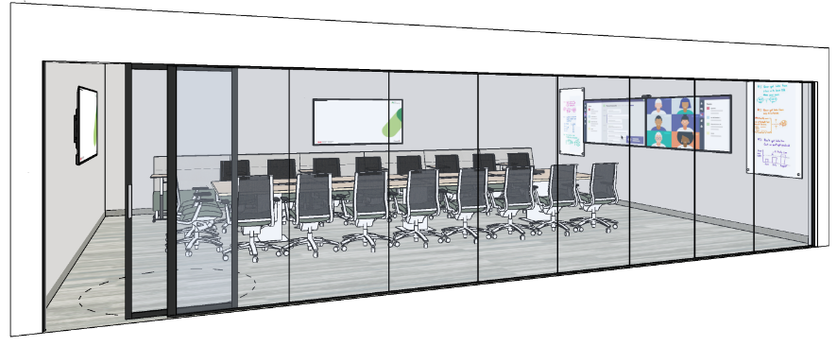
AIRE DE COLLABORATION FERMÉE
GRANDE SALLE DE RÉUNION (suite)
ÉLECTRICITÉ (suite)
Un ou plusieurs appareils d’éclairage suspendus à éclairage direct ou indirect, selon la fonction de la table de réunion, connectés à un interrupteur indépendant et à un détecteur de mouvement (un ou plusieurs circuits supplémentaires peuvent être nécessaires).
Éclairage périmétrique ou éclairage d’accentuation à intensité réglable, visant à répondre aux besoins d’un présentateur, connecté à un interrupteur indépendant et à un détecteur de mouvement (un ou plusieurs circuits supplémentaires peuvent être nécessaires).
MÉCANIQUE
Consulter le document Spécifications générales et bureaux à aires ouvertes, pages 3 et 4.
Remarque : Les éléments mécaniques doivent être conçus précisément pour les salles de réunion fermées.
AMÉNAGEMENT INTÉRIEUR
Consulter le document Spécifications générales et bureaux à aires ouvertes, pages 3 et 4.
ACCESSIBILITÉ
Assurez-vous que les diamètres de rotation et l’espace de circulation permettent aux utilisateurs d’appareils d’aide à la mobilité sur roues d’accéder à des postes de travail et à des équipements accessibles (par exemple, un tableau blanc).
Veuillez prévoir de l’espace pour les chaises à être déplacées en dehors de l’espace de circulation. N’encombrez pas la pièce avec trop de chaises.
Les modules d’alimentation dans les tables de réunion doivent être accessibles en position assise (à un emplacement accessible sur la table) et utilisables avec un effort minimal et une dextérité réduite.
Pensez à maximiser les lignes de vue pour ceux/celles qui bénéficient de la lecture sur les lèvres. Par exemple, des tables rondes, ovales ou en forme de bateau peuvent être utiles, mais n’oubliez pas qu’elles doivent également offrir un dégagement pour les genoux et orteils.
Envisagez d’inclure un système d’écoute assistée.
Prévoyez des accoudoirs et un soutien dorsal pour les sieges d’appoint lorsque l’espace le permet
Assurez-vous que lorsque les salles de réunion ont des cloisons pliantes pour premettre la modification de la taille de la pièce, l’aménagement du mobilier reste accessible dans les deux configurations.
Référez-vous aux pages 5 et 6 pour obtenir des informations générales sur l’accessibilité qui pourraient s’appliquer.
AUTRES EXEMPLES DE CONFIGURATION

Slide 39
LOCAUX DE SOUTIEN
CUISINETTE
CONCEPTION
Cuisine destinée au rangement et à la préparation des aliments des employés.
Accès à la lumière du jour et aux vues extérieures, si possible, et/ou cloison vitrée sur au moins un mur pour permettre la pénétration de la lumière.
Espace fermé ou semi-fermé séparé visuellement des espaces de travail.
Prévoir un ou plusieurs éviers, un espace pour des réfrigérateurs et des fours à micro-ondes, de la menuiserie préfabriquée et des comptoirs.
Prévoir un centre de collecte.
OCCUPANTS: S.O.
(Non compris dans le taux d’occupation)
INTIMITÉ VISUELLE: moyenne
INTIMITÉ ACOUSTIQUE: de faible à moyenne
TECHNOLOGIE S.O.
ÉLECTRIQUE
Prises électriques doubles ordinaires spécialisées adaptées au nombre de réfrigérateurs et de fours à micro-ondes.
Prise 5-20R double ordinaire (avec disjoncteur de fuite de terre s’il est exigé par le Code canadien de l’électricité, CSA 22.1).
Prises électriques doubles pour les autres appareils de comptoir en fonction des besoins du client.
MÉCANIQUE
Tuyauterie d’eau chaude, d’eau froide, d’évacuation et d’évent pour évier de cuisine (voir le code de la construction pour les exigences en matière de plomberie de cuisine).
Ventilateur d’extraction au besoin.
FINIS
Prévoir un traitement acoustique pour l’absorption sonore, comme des panneaux acoustiques suspendus au plafond ou fixés aux murs, etc.
Surface solide ou comptoirs en plastique stratifié et armoires en plastique stratifié ou en bois d’ingénierie. Consulter la section A5.1 des Normes d’aménagement pour de plus amples renseignements.
POINTS DE RÉFÉRENCE :
1 à 24 occupants
Une salle de 5 m²
Menuiserie sur 5 pi (1,5 m) linéaires
Un réfrigérateur
Un four à micro-ondes
Centre de collecte
25 à 49 occupants
Une salle de 10 m²
Menuiserie sur 5 à 8 pi (1,5 à 2,5 m) linéaires
Deux réfrigérateurs max.
Deux fours à micro-ondes max.
Centre de collecte
50 à 149 occupants
Une salle de 15 m²
Menuiserie sur 12 à 16 pi (3,5 à 5 m) linéaires
Trois réfrigérateurs max.
Trois fours à micro-ondes max.
Centre de collecte
150 à 299 occupants
Deux salles de 15 m² chacune
Menuiserie sur 12 à 16 pi (3,5 à 5 m) linéaires chacune
Deux réfrigérateurs max. chacune
Deux fours à micro-ondes max. chacune
Un centre de collecte chacune
VOIR LA PAGE SUIVANTE POUR UNE ÉLÉVATION ET UN DESSIN DE DÉTAIL.

Slide 40
LOCAUX DE SOUTIEN
CUISINETTE (suite)
A
Comptoirs
Prévoir un espace pour les genoux et les pieds aux deux zones de travail : comptoir et évier. Voir la section 5.10.6 de la norme B652:23.
Sélectionner une surface de comptoir mate pour réduire les reflets.
Les comptoirs ne doivent pas avoir d’arêtes à 90 degrés, et il est recommandé de les arrondir.
Dosseret
L’épaisseur, le profil et la hauteur du dosseret sont déterminés par les paramètres du projet.
Évier
Les tuyaux de plomberie doivent être protégés pour éviter tout contact.
Envisager l’installation d’un robinet, d’un distributeur de savon et d’un distributeur de serviettes en papier sans contact. Tout doit être à portée de main à partir d’une position assise devant l’évier. Voir la section 4.5 de la norme B652:23.
Rangement
Prévoir des espaces de rangement ouverts et fermés.
Les rangements sous les comptoirs doivent être à tiroirs.
Les meubles touchant le plancher doivent prévoir un espace pour les pieds.
Utiliser idéalement des poignées en « D ». La finition des poignées doit contraster avec celle des devants de tiroirs. Voir la section 4.5 de la norme B652:23.
Les prises électriques et les interrupteurs montés sur le bandeau ou sur les murs latéraux doivent être conformes à la section 4.5.
Voir la section 5.10.8 de la norme B652:23 pour tout le détail ainsi que des exemples de solutions de rangement accessibles.
Finitions
Le sol doit être contrasté sur le plan de la luminance (couleur) par rapport aux murs, à la menuiserie et aux appareils électroménagers.
Le sol doit être antidérapant, produire un minimum de reflets et ne pas présenter de motifs visuels marqués.
La menuiserie ne doit pas présenter de motifs visuels marqués.
Réfrigérateurs (H.C.)
Les réfrigérateurs doivent être de la même profondeur que le comptoir.
Voir les sections 5.10.9.1 et 5.10.9.2 de la norme B652:23.
Micro-ondes (H.C.)
Voir les sections 5.10.9.1 et 5.10.9.5 de la norme B652:23.
Une étagère coulissante sous le micro-onde(s), correspondant à sa largeur ou plus large, et coulissant sur au moins 250 mm, est une solution de rechange acceptable s’il n’y a pas d’espace de comptoir du côté où la porte se verrouille.
Centre de recyclage (H.C.)
B
A
B
C
1
G
C
H
3
F
D
2
D
A
Images conceptuelles uniquement. La conception peut varier.
E
LÉGENDE ÉLECTRIQUE
Pour les exigences en matière d’espace de circulation entre les meubles (p. ex. entre les rangements et un îlot), voir la section 5.10.1 de la norme B652:23.
Un espace au sol libre de 2 100 mm sur 2 100 mm doit être prévu dans la cuisine.
Envisager de varier les hauteurs entre le comptoir et l'îlot pour accommoder le plus grand nombre d’utilisateurs possible.
s
Prise double DDFT de 15 A pour le micro-onde(s) uniquement.
Prises doubles DDFT de 15 A et interrupteur d’éclairage d’appoint accessibles. Voir les sections 5.10.5 et 4.5 de la norme B652:23. Prise double de 15 A pour le deuxième micro-ondes uniquement, au besoin.
Prise double de 15 A pour le réfrigérateur uniquement.
Tous les éclairages de la cuisine, y compris les éclairages généraux et les éclairages d’appoint situés sous les rangements en hauteur, doivent être conformes à la section 4.8 de la norme B652:23.
1
E
2
F
3
4
G
Consulter la section 5.10, Cuisines, de la norme CSA/ASC B652:23, Logements accessibles, pour connaître les normes minimales à appliquer aux cuisinettes.
H

Slide 41
LOCAUX DE SOUTIEN
SALLE DE MIEUX-ÊTRE
CONCEPTION
Pièce fermée avec cloisons démontables et/ou sèches et intimité visuelle.
Éclairage à intensité réglable dans la salle.
Fournir un éclairage d’accentuation réglable (en intensité et en couleur), comme des bandes à DEL de couleur, ou des sources de lumière indirectes, comme une lampe de table ou un lampadaire avec une ampoule à DEL de couleur.
Prévoir un fauteuil de repos avec un dossier haut, un pouf et de petites tables pour y déposer une bouteille, un téléphone, etc.
Indicateur « occupé » automatique, car la porte ne devrait pas pouvoir se verrouiller.
Porte latérale vitrée (lumière provenant du côté) avec pellicule d’intimité (peut être appliquée sur toute la porte ou sur les ¾ pour une intimité en position assise).
OCCUPANTS: 1
INTIMITÉ VISUELLE: de moyenne à élevée
INTIMITÉ ACOUSTIQUE: moyenne (cible : ITS 35)
TAILLE MOYENNE: 7,5 m²
TECHNOLOGIE
Aucune utilisation de la technologie.
ÉLECTRICITÉ
Munir la salle d’une prise électrique double ordinaire sur un mur.
L’éclairage de l’immeuble de base doit être connecté sur un circuit distinct pour permettre à l’utilisateur d’en régler l’intensité.
Envisager l’ajout d’un éclairage d’accentuation à DEL avec commandes réglables par l’utilisateur ou le recâblage de l’appareil d’éclairage actuel.
Un lampadaire peut être envisagé si l’aménagement et l’accès à une prise le permettent. Les cordons doivent être dissimulés en conséquence pour réduire le risque de trébuchement.
MÉCANIQUE
Consulter le document Spécifications générales et bureaux à aires ouvertes, pages 3 et 4.
AMÉNAGEMENT INTÉRIEUR
Consulter le document Spécifications générales et bureaux à aires ouvertes, pages 3 et 4.
ACCESSIBILITÉ
Si plus d’une salle de bien-être est fournie, assurez-vous qu’elles sont différentes pour offrir de la variété. Reportez-vous aux pages 5 et 6 pour obtenir des renseignements généraux sur l’accessibilité qui peuvent s’appliquer.
EXEMPLES

Slide 42
LOCAUX DE SOUTIEN
SALLE D’ÉQUIPEMENT
CONCEPTION
Centre opérationnel avec fournitures de bureau et surface de travail.
Fournir une alimentation électrique pour le matériel : imprimante multifonction, déchiqueteuse, etc.
Prévoir un meuble de rangement et une surface de travail.
OCCUPANTS: S.O.
(Non compris dans le taux d’occupation)
INTIMITÉ VISUELLE: de faible à moyenne
INTIMITÉ ACOUSTIQUE: moyenne
TAILLE MOYENNE: 5 m²
POSTURE: S.O.
TECHNOLOGIE
Réseau local.
Imprimante et/ou imprimante multifonction.
Déchiqueteuse.
Traceur (facultatif).
ÉLECTRICITÉ
Quatre prises électriques doubles pour répondre aux besoins propres au matériel.
Trois prises vidéo, voix et données pour répondre aux besoins propres au matériel.
FINIS
Surface solide ou comptoirs en plastique stratifié et armoires en plastique stratifié ou en bois d’ingénierie. Consulter la section A5.1 des Normes d’aménagement pour de plus amples renseignements.
MÉCANIQUE
Un ventilateur d’extraction vers l’extérieur pour la photocopieuse peut être nécessaire pour les espaces fermés ou lorsque les taux et les volumes de photocopie et d’impression sont élevés, aux endroits où c’est possible.
POINT DE RÉFÉRENCE
Jusqu’à une salle d’équipement par groupe de 100 personnes ciblées;
Au moins une salle d’équipement semi-fermée par étage comportant un endroit pour entreposer les fournitures et une surface pour l’assemblage : 1800 à 2400 mm linéaires (6 à 8 pi) de comptoir et d’espace d’entreposage inférieur.

Slide 43
LOCAUX DE SOUTIEN
SALLE D’ÉQUIPEMENT (suite)
A
Comptoirs
Si la surface est utilisée pour assembler des documents, il est recommandé de prévoir un espace pour les genoux et les pieds. Voir la section 5.10.6 de la norme B652:23.
Les comptoirs ne doivent pas avoir d’arêtes à 90 degrés, et il est recommandé de les arrondir.
Sélectionner une surface de comptoir mate pour réduire les reflets.
Rangement
Les rangements sous les comptoirs doivent être à tiroirs.
Les meubles touchant le plancher doivent avoir un espace pour les pieds.
Utiliser idéalement des poignées en « D ». La finition des poignées doit contraster avec celle des devants de tiroirs. Voir la section 4.5 de la norme B652:23.
Envisager d’inclure des étagères en hauteur afin de disposer d’options ouvertes et fermées.
Si des prises électriques à hauteur de comptoir sont prévues, en installer au moins une sur le bandeau ou le mur latéral. Voir la section 4.5 de la norme B652:23.
Voir la section 5.10.8 de la norme B652:23.
Finitions
Le sol doit être contrasté sur le plan de la luminance (couleur) par rapport aux murs et à la menuiserie.
Le sol doit être antidérapant, produire un minimum de reflets et ne pas présenter de motifs visuels marqués.
Éviter les motifs visuels marqués sur la menuiserie.
Espace de circulation
Inclure une surface au sol libre de 2 100 mm sur 2 100 mm. Voir la section 5.10.1 de la norme B652:23.
B
A
B
C
C
D
Voir la norme CSA/ASC B652:23, Logements accessibles, pour connaître les normes minimales à appliquer aux zones d’équipement.

Slide 44
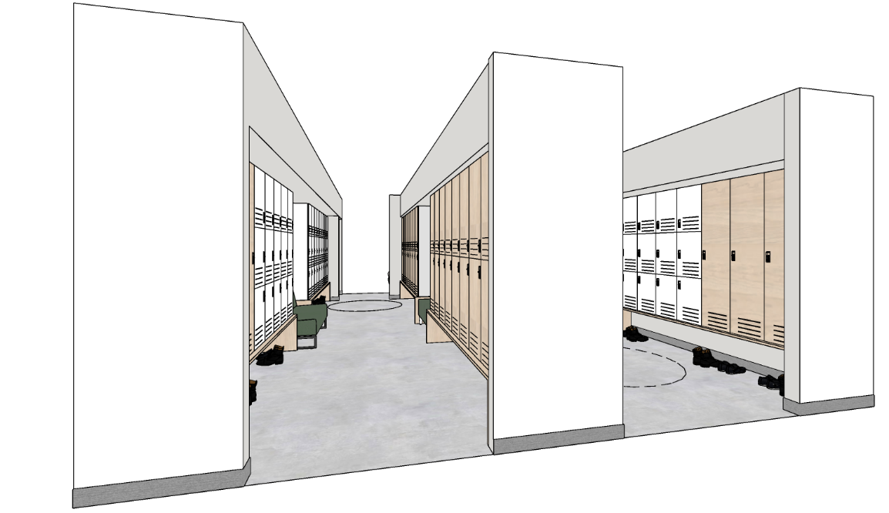
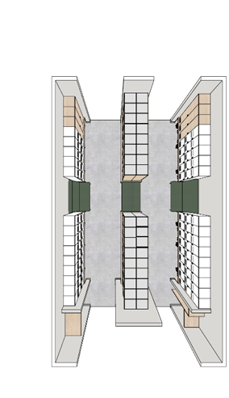
LOCAUX DE SOUTIEN
ZONE DE RANGEMENT PERSONNEL
CONCEPTION
Les organisations ont la possibilité d’explorer une stratégie de casiers pour répondre à leurs besoins opérationnels, mais elles ne doivent pas dépasser le calcul de la surface des casiers et le nombre maximal d’unités de casiers, comme décrit ci-dessous:
Calcul de la surface du casier: La surface maximale du casier = 0,5 m². (par occupant cible) x Nombre d’occupants ciblés. Cette zone comprend des casiers, des bancs accessibles, des rangements partagés (comme des placards à manteaux et des range-bottes) et des espaces de dégagement et de circulation.
Quantité maximale d’unités de casiers: Le nombre total de casiers ne doit pas dépasser le taux d’occupation cible. Casiers : Un casier unique qui peut être divisé en un casier simple hauteur (pleine hauteur), double hauteur (demi-hauteur) ou un casier multi-unités (3 à 5 de haut). Évitez de suroccuper l’espace et respectez les codes du bâtiment locaux.
Consultez le Guide de conception du Milieu de travail GC pour connaître les stratégies de planification et les pratiques exemplaires.
OCCUPANTS : S.O.
(Non compris dans le taux d’occupation)
INTIMITÉ VISUELLE : faible
INTIMITÉ ACOUSTIQUE : faible
TAILLE MOYENNE : 0,5 m² par occupant
TECHNOLOGIE S.O.
MÉCANIQUE
Consulter le document Spécifications générales et bureaux à aires ouvertes, pages 3 et 4.
AMÉNAGEMENT INTÉRIEUR
Consulter le document Spécifications générales et bureaux à aires ouvertes, pages 3 et 4.
EXEMPLE

Slide 45
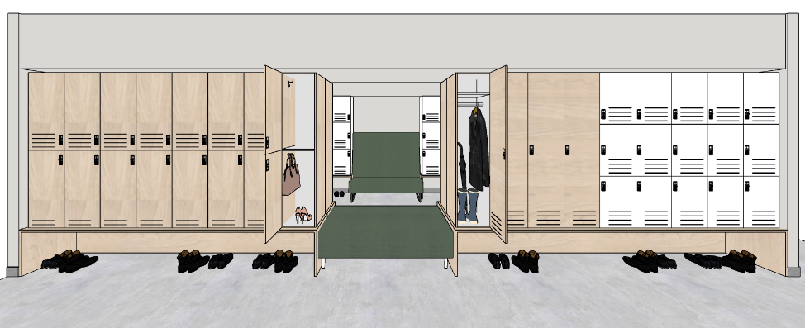
LOCAUX DE SOUTIEN
ZONE DE RANGEMENT PERSONNEL (suite)
ACCESSIBILITÉ
Casiers
Proposez une variété de tailles de casiers à une hauteur accessible (Entre 400mm et 1100mm à partir du sol).
Un étagère réglable offre de la flexibilité dans un casier de pleine hauteur.
La barre de suspension doit avoir une hauteur maximale de 11000mm à partir du sol. Il est recommandé d’inclure des crochets à différentes hauteurs sur les côtés du casier pour un accès plus facile.
Envisagez d’inclure une grille d’aeration dans les casiers pour la ventilation.
Les serrures et poignées doivent être conforme CSA/ASC B651:23 Clause 4.3. De plus, tenez compte de la taille et du constracte des chiffres et des boutons sur les serrures numériques. S’ils sont trop petits, ils peuvent être difficiles à voir et à utiliser.
Les panneaux numériques doivent avoir des caractères de 50mm de hauteur, bien visibles et contrastant avec leur arrière-plan.
En plus des chiffres, incluez des éléments d’identification pour faciliter la reconnaissance des casiers, tel que des codes de couleurs ou des symboles.
Autres
Fournissez un espace de manoeuvre suffisant autour des casiers pour un accès facile.
Éviter les couloirs sans issue.
Installez des sieges près des casiers. Au moins une option de siège devrait être équipée d’accoudoirs et d’un dossier. Si possible, proposez une variété d’options de sièges.
Assurez-vous qu’un placard à manteaux accessible est prévu, conforme à la norme CSA/ASC B652:23 pour les logements accessibles, Clause 5.13.
Référez-vous aux pages 5 et 6 pour obtenir des informations générales sur l’accessibilité qui pourraient s’appliquer.
AMÉNAGEMENT INTÉRIEUR
Envisager des solutions d’aménagement intérieur visant à définir l’espace, à déterminer les lignes de visibilité et à absorber les sons (c.-à-d. panneaux soutenus ou suspendus aux murs ou autres types de séparations) et à séparer les vestiaires des autres zones ou des autres points de travail.
EXEMPLES D’OPTION DE CASIERS (VARIENT SELON LES PRODUITS)
Tringle pour manteaux
Plateau à chaussures
Étagères
Classeurs
Crochets
Bac
Serrure à clavier numérique
Etc.
EXEMPLES DE TYPES DE CASIER:
1 section
(pleine hauteur)
2 sections
(2 demi-hauteur)
3 sections
4 sections
5 sections
Notes:
ACCESSIBILITY:
Lockers
Provide a variety of locker sizes at an accessible height (reach range between 400mm and 1100mm AFF)
An adjustable shelf provides flexibility in a full height locker;
Hanging rod to be max height of 1100mm AFF. Recommend including hooks at different heights on the sides of the locker for closer reach;
Consider including air grill in lockers for ventilation
Locks and handles to comply with CSA/ASC B651:23 Clause 4.3; also consider the size and contrast of the numbers and buttons on digital locks. If they are too small they can be difficult to see and use.
Number signage: consistently located, 50mm high characters which contrast with their background
Include identifying features, in addition to numbers, to aid in recognition of lockers. i.e. color codes or symbols recognition.
Other
Provide sufficient maneuvering space around the lockers for easy access;
Avoid dead end corridors;
Provide seating near lockers. At least one option should be equipped with arms and a backrest. If more, provide variety of seating options.
Ensure accessible coat closet is provided which complies with CSA/ASC B652:23 Accessible Dwellings, Clause 5.13.
Refer to slides 5 & 6 for general accessibility information that may apply.
Proposer une variété de tailles de casiers à une hauteur accessible (plage de portée entre 400 mm et 1100 mm AFF).
Une étagère réglable offre de la flexibilité dans un casier de pleine hauteur.
La tringle de suspension doit avoir une hauteur maximale de 1100 mm AFF. Je recommande d’inclure des crochets à différentes hauteurs sur les côtés du casier pour un accès plus facile.
Envisagez d’inclure une grille d’aération dans les casiers pour la ventilation.
Les verrous et poignées doivent être conformes à la clause 4.3 de la CSA/ASC B651:23. De plus, tenez compte de la taille et du contraste des chiffres et des boutons sur les serrures numériques. S’ils sont trop petits, ils peuvent être difficiles à voir et à utiliser.
Les panneaux numériques doivent avoir des caractères de 50 mm de hauteur, bien visibles et contrastant avec leur arrière-plan.
En plus des chiffres, incluez des éléments d’identification pour faciliter la reconnaissance des casiers, tels que des codes de couleur ou des symboles.
Fournir un espace de manœuvre suffisant autour des casiers pour un accès facile.
Éviter les couloirs sans issue.
Installer des sièges près des casiers. Au moins une option devrait être équipée d’accoudoirs et d’un dossier. Si possible, proposez une variété d’options de sièges.
Assurez-vous qu’un placard à manteaux accessible est prévu, conforme à la clause 5.13 de la CSA/ASC B652:23 pour les logements accessibles.
Référez-vous aux diapositives 5 et 6 pour des informations générales sur l’accessibilité qui peuvent s’appliquer
Conception accessible:
Assurez-vous que les casiers sont placés à une hauteur accessible pour tous les utilisateurs, y compris ceux en fauteuil roulant. Les commandes et les étagères doivent être facilement accessibles. Prévoyez suffisamment d’espace de manœuvre autour des casiers pour un accès facile. Évitez les couloirs sans issue.
Mécanismes de verrouillage sécurisés :
Utilisez des systèmes de verrouillage fiables et conviviaux. Évitez les serrures complexes qui peuvent poser des problèmes aux personnes ayant des limitations physiques (la poignée du casier doit pouvoir être actionnée d’une seule main et ne pas nécessiter une action de prise serrée, de pincement ou de torsion).
Étiquetage clair :
Identifiez clairement chaque casier à l’aide d’étiquettes lisibles (p. ex., le symbole international d’accès (ISA)) Envisagez d’utiliser des codes de couleur ou des symboles pour une reconnaissance facile.

Slide 46
LOCAUX DE SOUTIEN
RANGEMENT PARTAGÉ
CONCEPTION
Un espace de classement centralisé facultatif doit être fourni seulement en fonction des besoins du groupe en matière de classement du papier (conforme à une stratégie de numérisation active et/ou de modernisation de la gestion de l’information) ou pour l’entreposage des fournitures.
Les classeurs peuvent être regroupés et être munis d’une surface commune pour offrir une surface de travail (classeurs d’une hauteur de trois tiroirs).
S’assurer que la surface commune ne dépasse pas par-dessus les ouvertures de tiroirs.
Des tiroirs de classement individuels sont offerts pour les casiers personnels, au besoin.
OCCUPANTS: S.O.
(Non compris dans le taux d’occupation)
INTIMITÉ VISUELLE: S.O.
INTIMITÉ ACOUSTIQUE: S.O.
TAILLE MOYENNE: 5 m²
TECHNOLOGIE S.O.
MÉCANIQUE
Consulter le document Spécifications générales et bureaux à aires ouvertes, pages 5 et 6.
AMÉNAGEMENT INTÉRIEUR
Consulter le document Spécifications générales et bureaux à aires ouvertes, pages 3 et 4.
ACCESSIBILITÉ
Les serrures et poignées doivent être conformes avec : CSA/ASC B651:23 Clause 4.3;
Les classeurs à 2 tirroirs sont à une hauteur accessible, tandis que les classeurs plus hauts ne le sont pas.
Si vous planifiez un espace accessible, assurez-vous qu’un espace au sol dégagé est prévu pour l’approche et l’utilisation.
Considérez l’espace au sol dégagé nécessaire pour accéder aux fichiers/fournitures une fois que le tiroir a été ouvert.
Référez-vous aux pages 5 et 6 pour obtenir des informations générales sur l’accessibilité qui pourraient s’appliquer.
EXEMPLE

Slide 47
LOCAUX DE SOUTIEN
DÉCHETS ET RECYCLAGE
CONCEPTION
Unités centralisées pour les déchets ménagers et le recyclage.
Une unité doit être adjacente aux cuisinettes/salons.
Les poubelles pour déchets humides situées dans les zones de préparation des aliments nécessitent un couvercle ajusté
Envisager de les placer près des voies de circulation et des entrées pour plus de commodité.
Aire ouverte, environ une unité par 200 m².
Faciliter l’élimination des déchets et le recyclage du papier ainsi que du plastique.
OCCUPANTS: S.O.
(Non compris dans le taux d’occupation)
INTIMITÉ VISUELLE: S.O.
INTIMITÉ ACOUSTIQUE: S.O.
TAILLE MOYENNE: 0,5 m²
TECHNOLOGIE S.O.
MÉCANIQUE
Consulter le document Spécifications générales et bureaux à aires ouvertes, pages 3 et 4.
AMÉNAGEMENT INTÉRIEUR
Consulter le document Spécifications générales et bureaux à aires ouvertes, pages 3 et 4.
ACCESSIBILITÉ
Différencier clairement les bacs de recyclage des bacs à déchets avec des panneaux de signalisation et des pictogrammes sur la surface verticale plutôt que sur la surface horizontale, cela offre une meilleure visibilité dans une position assise.
Référez-vous aux pages 5 et 6 pour obtenir des informations générales sur l’accessibilité qui pourraient s’appliquer.
EXEMPLE

Slide 48
ANNEXE B
RESSOURCES
Guide de conception de Milieu de travail du GC
Normes d’aménagement en milieu de travail du gouvernement du Canada
Liste de contrôle de la conception du Milieu de travail GC
Cahier de planification du milieu de travail GC
Milieu de travail GC Exigence TI des points de travail.
Référence technique pour la conception des immeubles de bureaux.
CSA/ASC B651:23 Conception accessible pour l’environnement bâti
CSA/ASC B652:23 Logements accessibles

